Slide 2
★學校校園災害防救計畫
以工作坊(訂於每年2月中旬至3月中旬)方式辦理，審查分為三階段：
1.(工作坊）防災教育輔導團小組組長(副組長)與諮詢專家初審
2.線上複審 防災教育輔導團小組組長(副組長) 線上複審
→大約於 4月底5月初複審審查完畢，屆時請各校至防災資料平台查詢審查意見，針對委員建議事項修正防救計畫本文與附件，之後於期限內上傳修正後防救計畫。
各階段審查結果發函各校確認
3.(學年度防災教育考核）防災教育輔導團各小組組長(副組長)與諮詢專家複審
倘新學年度有更迭承辦人或處室人事有變動調整，請務必將防救計畫更新至最新聯絡資訊。

Slide 3
★學校校園災害防救計畫
1.114年度校園災害防救計畫~請按4月底(最遲於5月初)複審意見進行修正，如封面日期應修正為最後定稿編修日期， 修訂歷程中防災工作會報日期應該在校長簽核日期之後(最快是當天) 。
2.本文中出現”錯誤! 找不到參照來源”，請利用WORD搜尋功能統一調整並做超連結修正。
3.請將文中紅色字修正為黑色字，瀏覽日期均需更新為114年度。
4.表2.1學校基本資料表請更新為最新版(內含志工及交通車等可至教育部防災教育資訊網中下載) 。
5.表2.2建物現況資料表中填表日期有漏填或未更新$，$安全檢查表項目裡的安全檢核日期須更新為114年度 且須與附件3中之附表1.1校園環境安全檢查表之填表日期一致。

Slide 4
★學校校園災害防救計畫
6.表2.2建物現況資料表中之位置平面圖請按樓層分別放置，表2.3廚房現況資料表(廚房照片請用內裝照片，平面圖則須將廚房內各項設備與設施標示出來(含滅火器)，滅火器圖示請使用校園防災地圖裡的滅火器圖例)、而表2.4 實驗室現況資料表(其照片也請用內裝照片，平面圖則須將實驗室內各項設備與設施標示出來(含滅火器) ，滅火器圖示請使用校園防災地圖裡的滅火器圖例) ； 此外，平面圖只要留廚房或實驗室就好，其他不相關不要放在一起；部分學校缺少實驗室資料(國小自然教室視同實驗室)。
7.圖2.4.1地震災害潛勢圖須將潛勢圖縮小至能看到相對應的斷層線(陽明山)。
8.表2.5近5年校園災害事件紀錄表中需將近幾年校安通報系統內所有的天然災害事件依序填寫 (包含無災損事件)。
9.表2.6災害防救參考資訊未做更新。因部分單位升格或更改名稱(包含網址)

Slide 5
★學校校園災害防救計畫
10.表2.8.1緊急應變小組分組表(或表2.8.2緊急應變分工表)須將全校教職員工全部納入編組(手機亦須填寫)~部分學校缺少指揮官代理人。
11.表3.1災害應變器材檢核表，檢查結果若為”需改善”，應說明改善內容(如逐年編列預算採買)並核章，倘若表中有空白欄位請刪除，表3.1災害應變器材檢核表中未於其他欄位下方新增應變器材”防災避難包(或防災包)”，部分學校未更新填寫日期。
12.圖3.1災害整備工作架構圖須更新(因1991專線相關資訊已刪除)。
13.圖3.3校園防災地圖請將1991報平安字樣刪除，保留學校電話或其他可連絡方式以便外人可即時聯絡，此外亦請更新右上方修訂日期，極少數學校未將災害潛勢修改為避難原則。警消醫療單位與表3.2 支援單位聯絡清冊、圖4.2災害通報流程圖內醫療單位名稱不相符。

Slide 6
★學校校園災害防救計畫
14. 表3.2支援單位聯絡清冊中聯絡人及連絡電話出現部分未填寫，倘若表中有多餘空白欄位請刪除。
15.表4.2災害通報重點紀錄未與表2.6近5年校園災害事件紀錄表一致，須將近幾年校安通報系統內所有的天然災害事件通報依序填寫。
16.缺少修正後防救計畫公告於學校網頁佐證資料。

Slide 7
★學校校園災害防救計畫
17. ”附件”與”本文”是分開的，是不同本，請將附件1~附件5放到附件中(附件中一樣有目錄及表目錄等)， 請依附件1空白表單、附件2各類災害應變內容、附件3各式安全檢查表掃描檔、 附件 4學校辦理防災教育宣導與辦理防災避難演練暨檢討會議情形之掃描檔及附件5校園災害防救計畫簽核掃描檔分別放置資料。
18.附件封面日期應與主文封面日期一致(最早應該是校長完成簽核日期) 。
19.附件1為放置空白表單,不是將原本本文中資料複製至此 。
20.附表1.1校園環境安全檢查表中填表時間需與本文中表2.2建物現況資料表安全檢查之檢核日期一致。

Slide 8
★學校校園災害防救計畫
21.附表1.1校園環境安全檢查表內之維護時間及保養時間未更新為114年度;有設專人管理之建物有漏填寫管理時間，每棟建物須填寫1份而部分學校之部分表件有核章不完整之處。
22.部分學校欠缺附表1.2防汛安全檢查表、附表1.4災前整備及應變物品檢查表。
23.附件4學校辦理防災教育宣導與辦理防災避難演練暨檢討會議情形之掃描檔，113學年度上下學期皆須辦理1次(含演練腳本)。
24.請注意表件之編號與對應之頁碼是否一致。

Slide 9
請使用最新版防災地圖
請更新日期
原本的1991報平安專線刪除
請將學校災時聯繫方式可能管道填入，如電話、官網、FB粉絲專頁、APP(School+、Classting...)、客製化APP或各班班群LINE等
已改為各種災害避難原則,並刪除樓梯疏散標示

Slide 10
★學校校園防災地圖
1.校園周邊流域名稱請明確標示，另方位及比例請至GOOGLE檢視確認。
2.各建物及平面配置請再審視；一樓有花台或其他運動設施，其疏散路線亦請再審視。
3.清點滅火器數量及位置(依據消防法規，每二間教室使用一支滅火器) 。
4.最終集結點宜將幼兒園、國小部及應變組織位置預先規劃。
5.災時家長接送區及急救站建議移置鄰近大門處。
6.指揮中心宜面對校園建築，促使災害應變運作機制更加順遂。
7.災害通報單位內，”宜蘭縣政府教育處”請調整至第二順位(即教育部校安中心下)” 。
8.警消單位及醫療單位並應與校園災害防救計畫(表3.2支援單位聯絡清冊及圖4.2災害通報流程圖)內容所羅列一致。
9.通訊設備(對講機)應分散放置於各應變小組處(即校長、各處室及幼兒園) 。

Slide 11
★防災腳本及演練
1.目前國內地震震度修正為”10等級” 0級到4級維持沒變，5弱、5強、6弱、6強、7級，設計腳本時請留意。
2.應變組織各組人員稱謂應與”校園災害防救計畫”應變編組一致。
3.應變時序建請按部頒「校園災害管理工作手冊」鋪陳操作，即有感地震發生→就地避難→啟動應變組織→避難引導組確認疏散動線暢通→全校疏散→人員清點→狀況處置→…
4.建請提高”地震規模”設定演練震度情境，將建物巡檢、未到師生、搜救學生領回、家庭防災卡及學生安置等操作納入腳本，落實”防災重於救災”理念
5.學校教職員工不足50位，應變編組只需分成通報組、搶救組、避難引導組三組即可。
6.演練視同作戰真正的災難，建議學校不管是在有電力或無電力的狀況下，集合不同年齡層的孩子，能統一一種集合的動令(哨音的一長四短)，讓孩子習慣熟悉，不至於還得分有無電力如何判定的窘況。

Slide 12
★防災腳本及演練
7.通訊器材為需要充電才能使用之，建議應變各組長、指揮官都要放置在取用方便之處，若統一保管，則要確保及時使用才能發揮其效果。
8.腳本應交代繼續上課或停班停課。
9.部分學校仍採用序列式腳本，煩請儘快修改成矩陣式腳本。

Slide 13
防災演練情境想定-自助為重
13
資料來源：李文正（2016）。校園災害管理。
Notes:
13

Slide 14
演練內容與程序
一般演練內容應含下列幾項：
 | 演練內容 | 演練重點
1 | 事故發生與察覺 | 就地掩蔽(趴下、掩護、穩住)
2 | 疏散避難引導 | 逃生疏散與避難演練（不語、不推、不跑)
3 | 災情發布、啟動應變組織 | 應變組織人員編組及運作、人員清點
4 | 災害發生緊急搜救與傷患救助 | 急救站設立、緊急搜救、醫療救護及運送 （或救護車的運送）
5 | 災害發生緊急滅火 | 滅火器的使用（或消防單位的支援）
6 | 學生的安撫與緊急安置 | 指揮官及教師的安撫、安置
7 | 災情掌握與通報 | 瞭解災情向上通報
8 | 家長領回 | 家庭防災卡的運用、家長領回
9 | 檢討與講評 | 演練之檢討與改進
14
Notes:
14

Slide 18
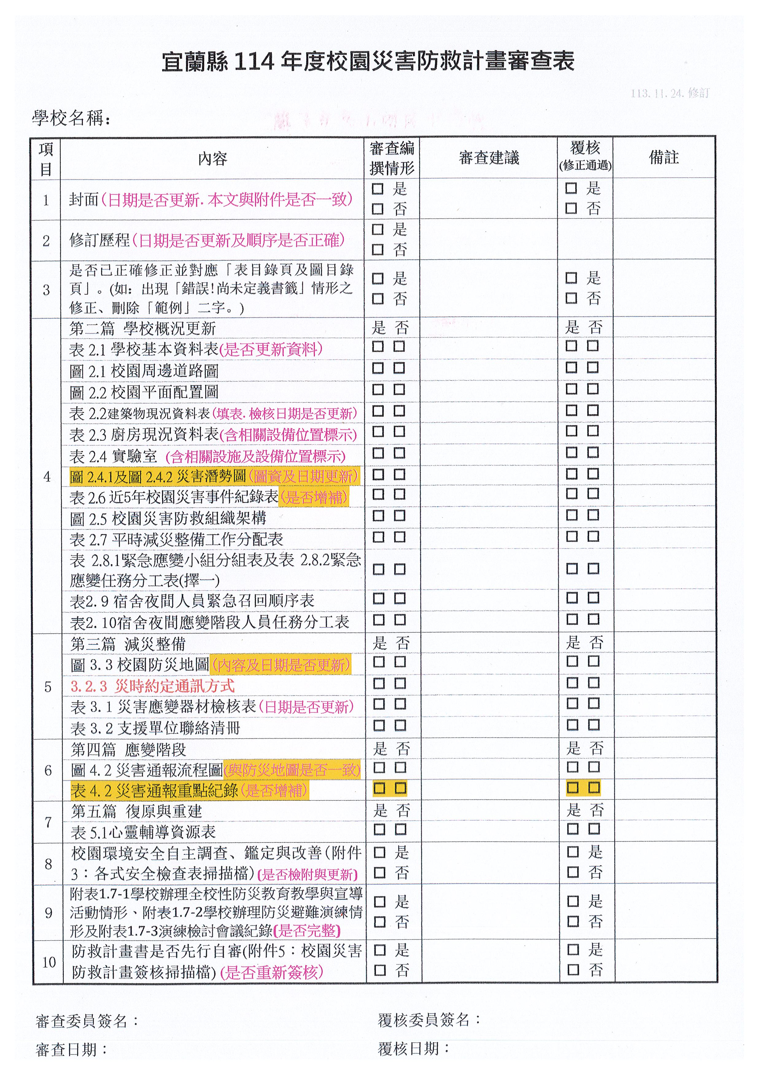

Slide 19
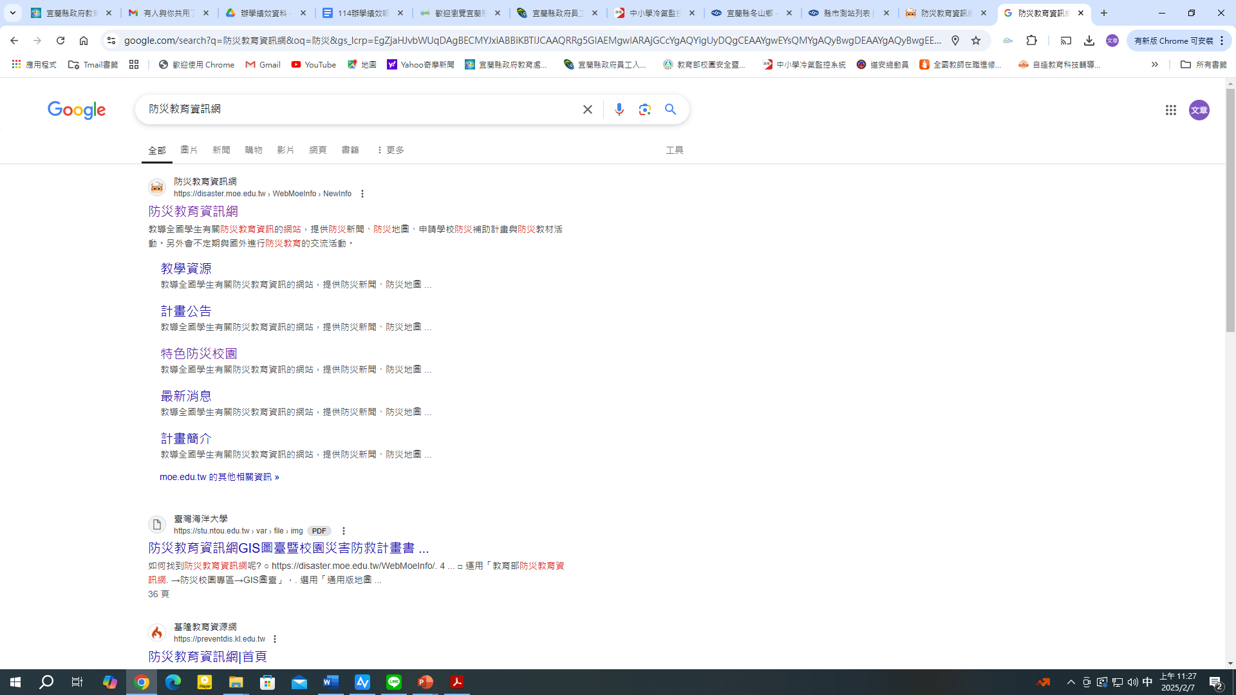

Slide 20
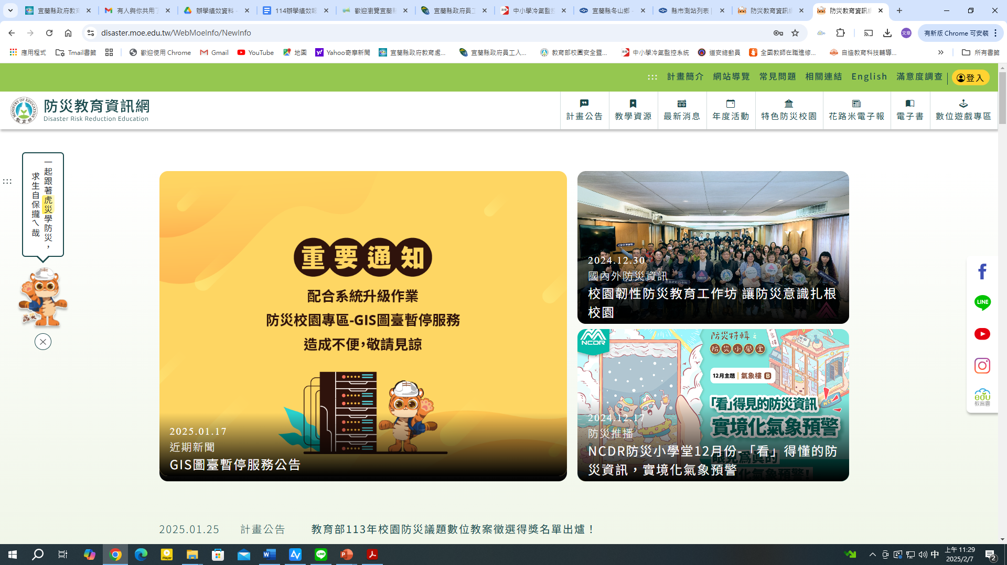
請按登入

Slide 21
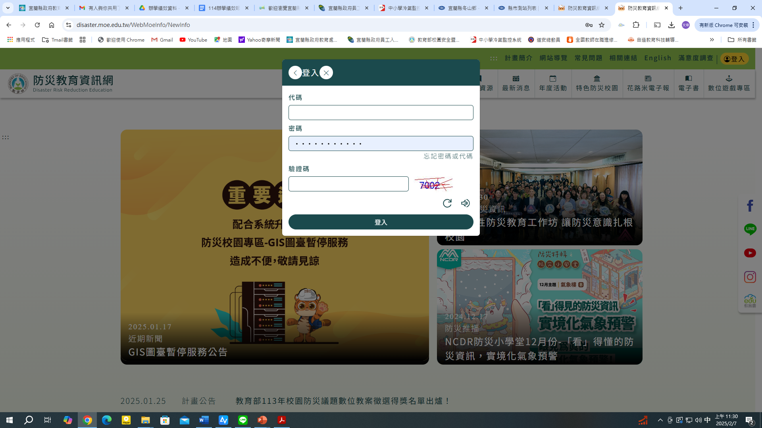

Slide 22
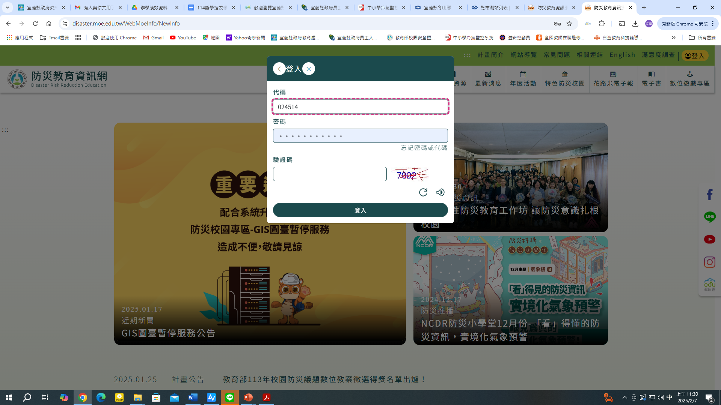
輸入學校代碼

Slide 23
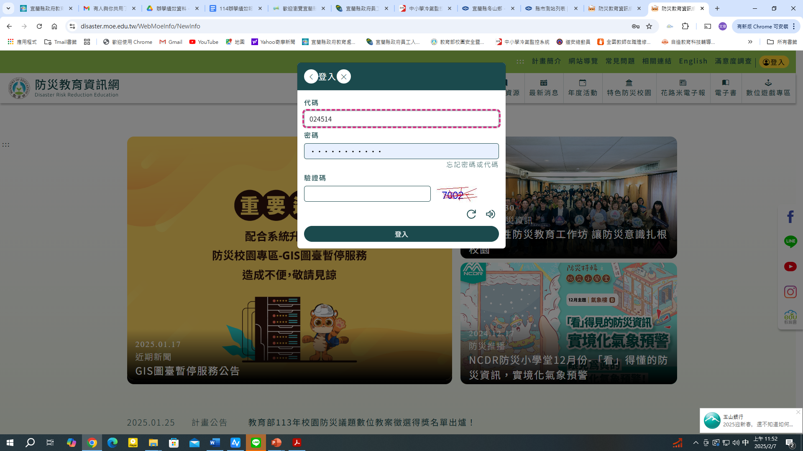
忘記密碼或學校代碼,可按此鍵查詢

Slide 24
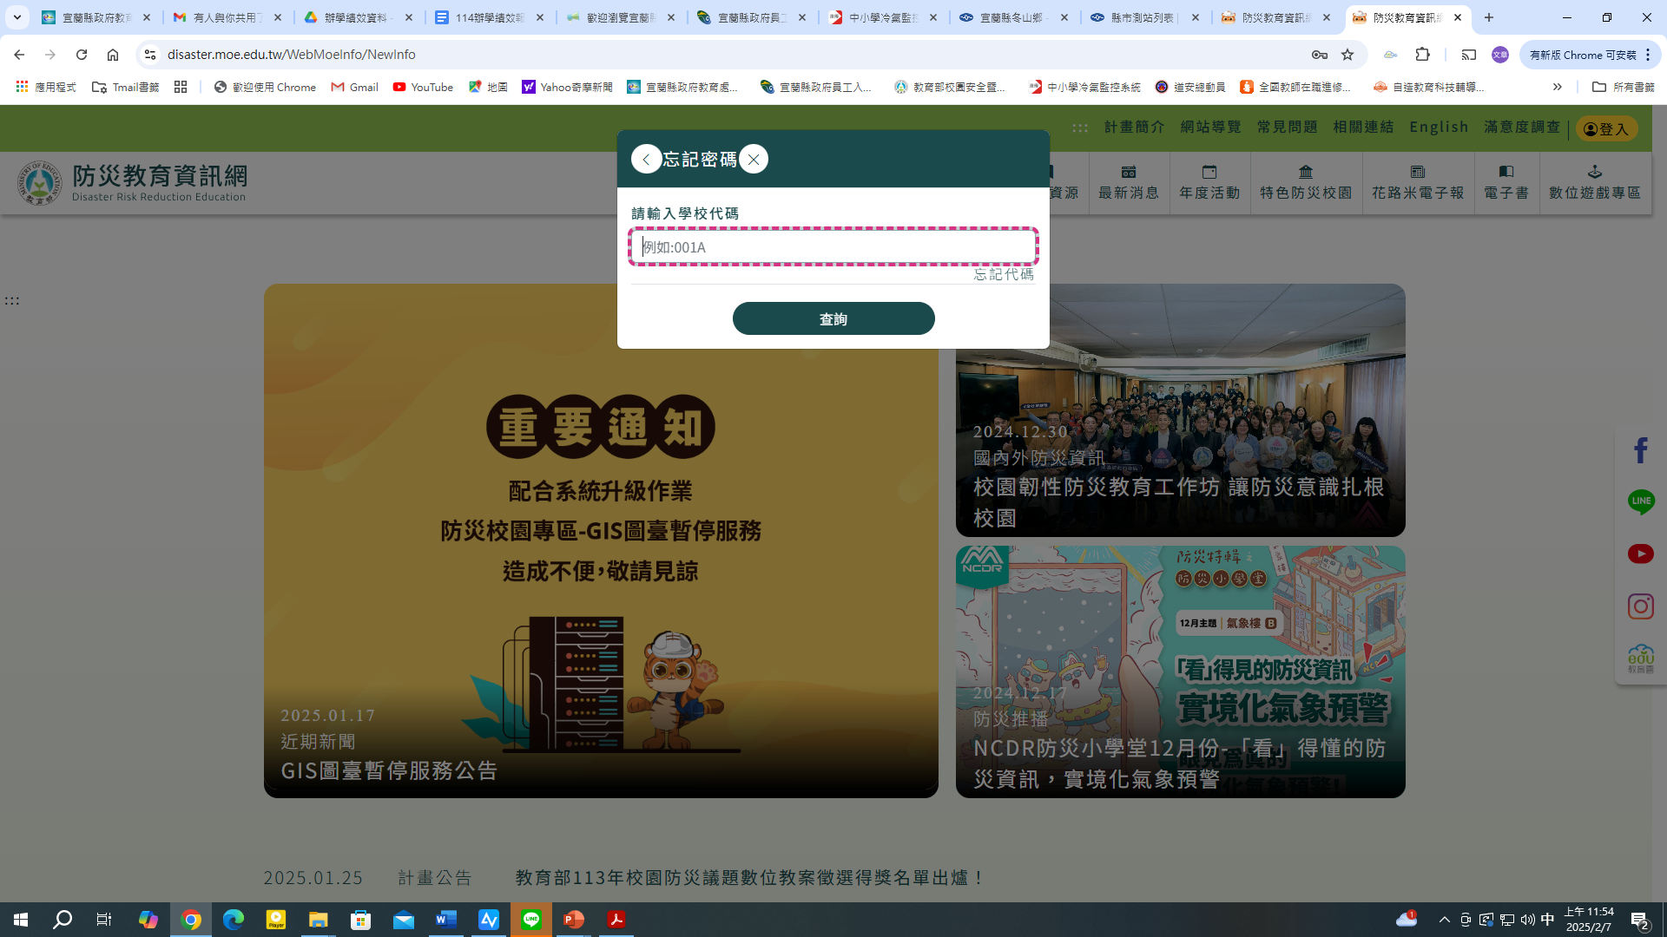
忘記學校代碼,可按此鍵查詢

Slide 25
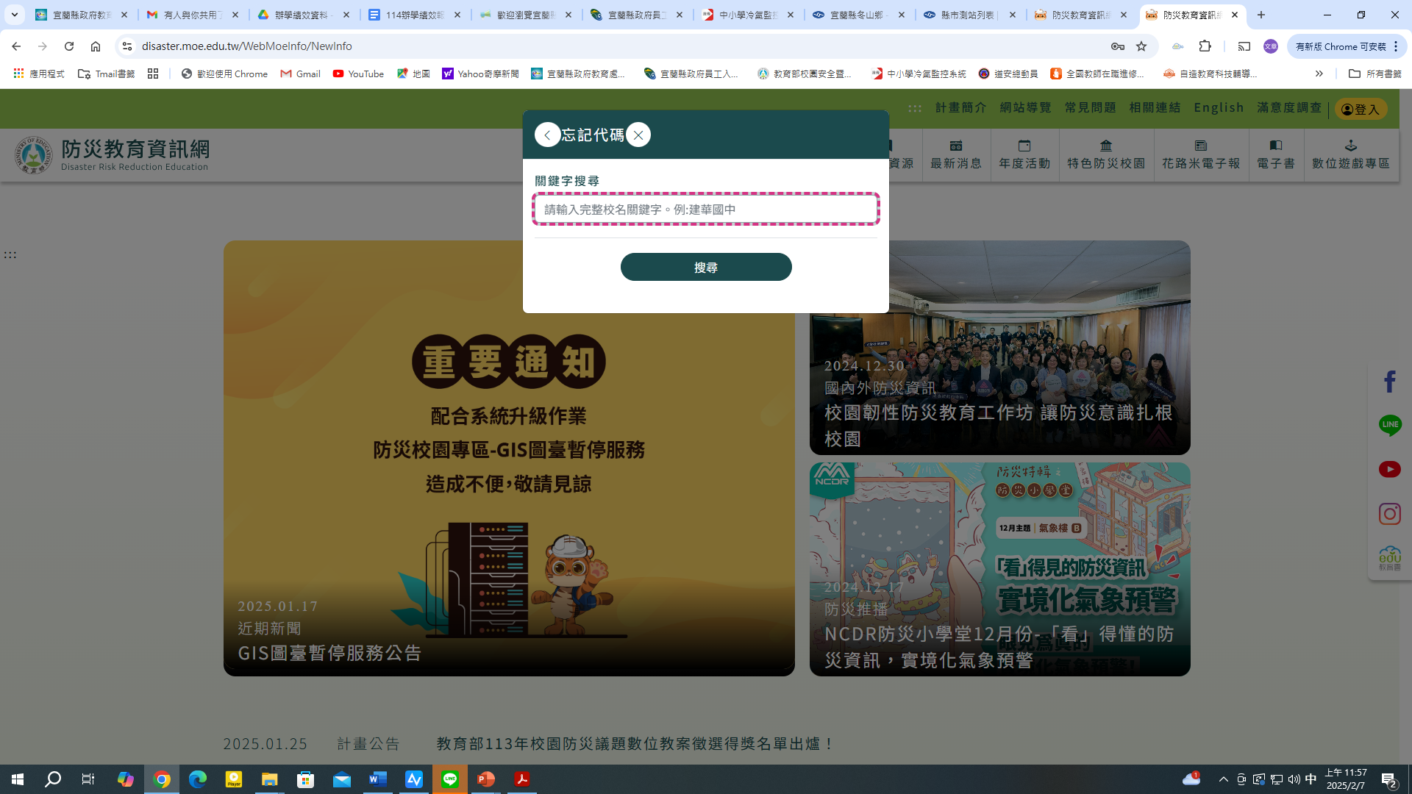

Slide 26
輸入冬山進行資料查詢

Slide 27
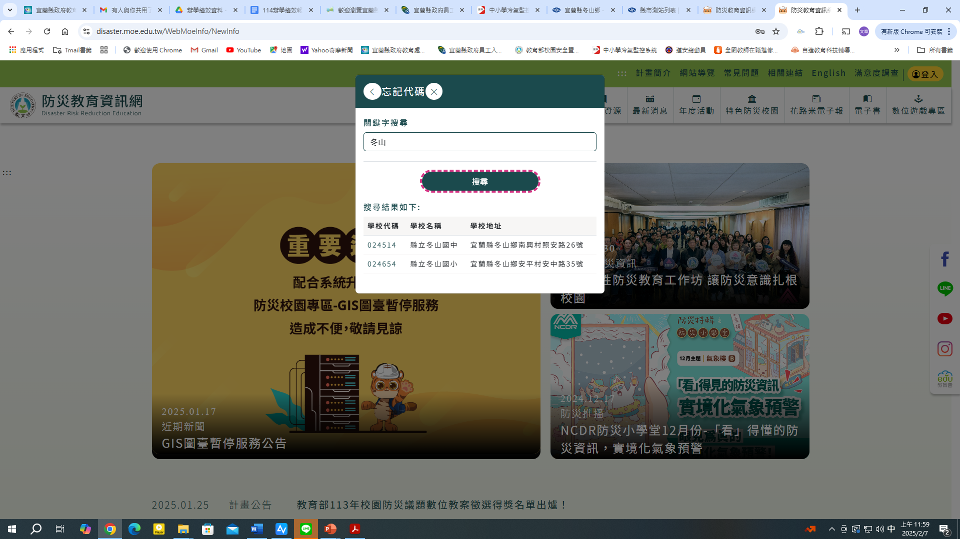

Slide 28
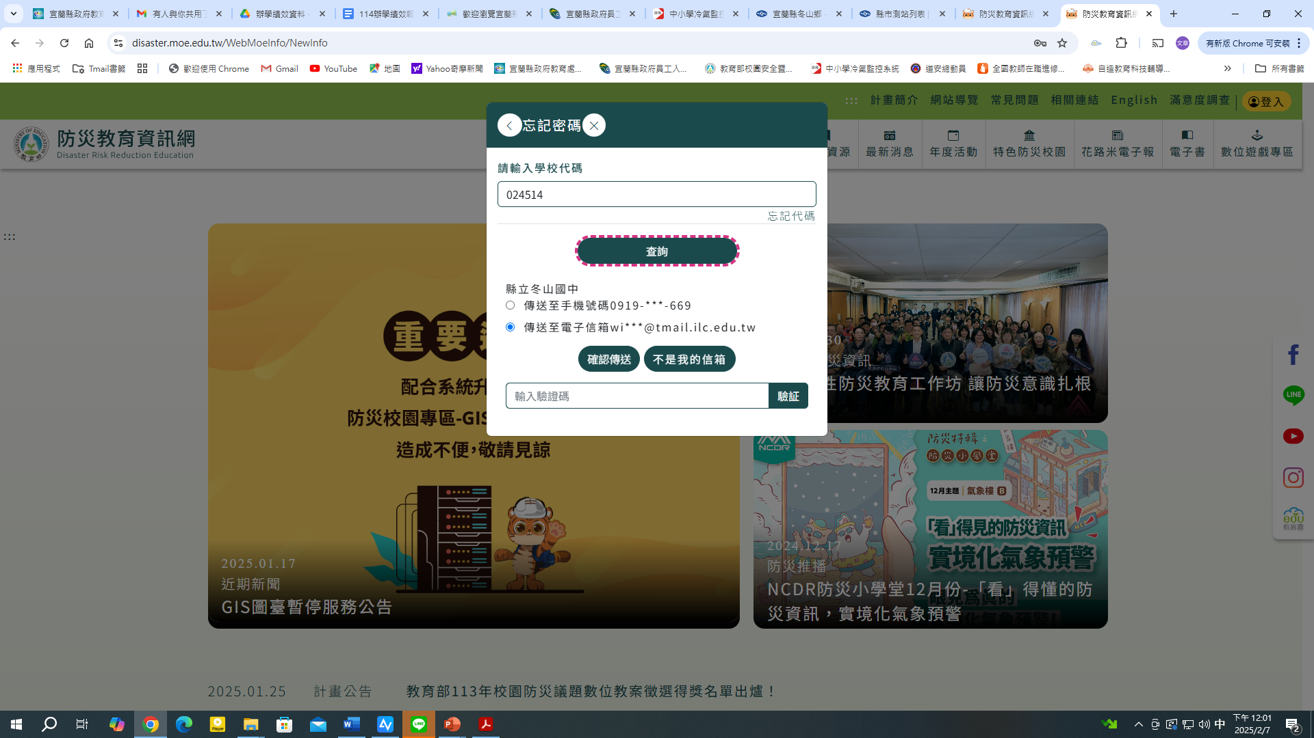
忘記密碼,可按此鍵查詢

Slide 29
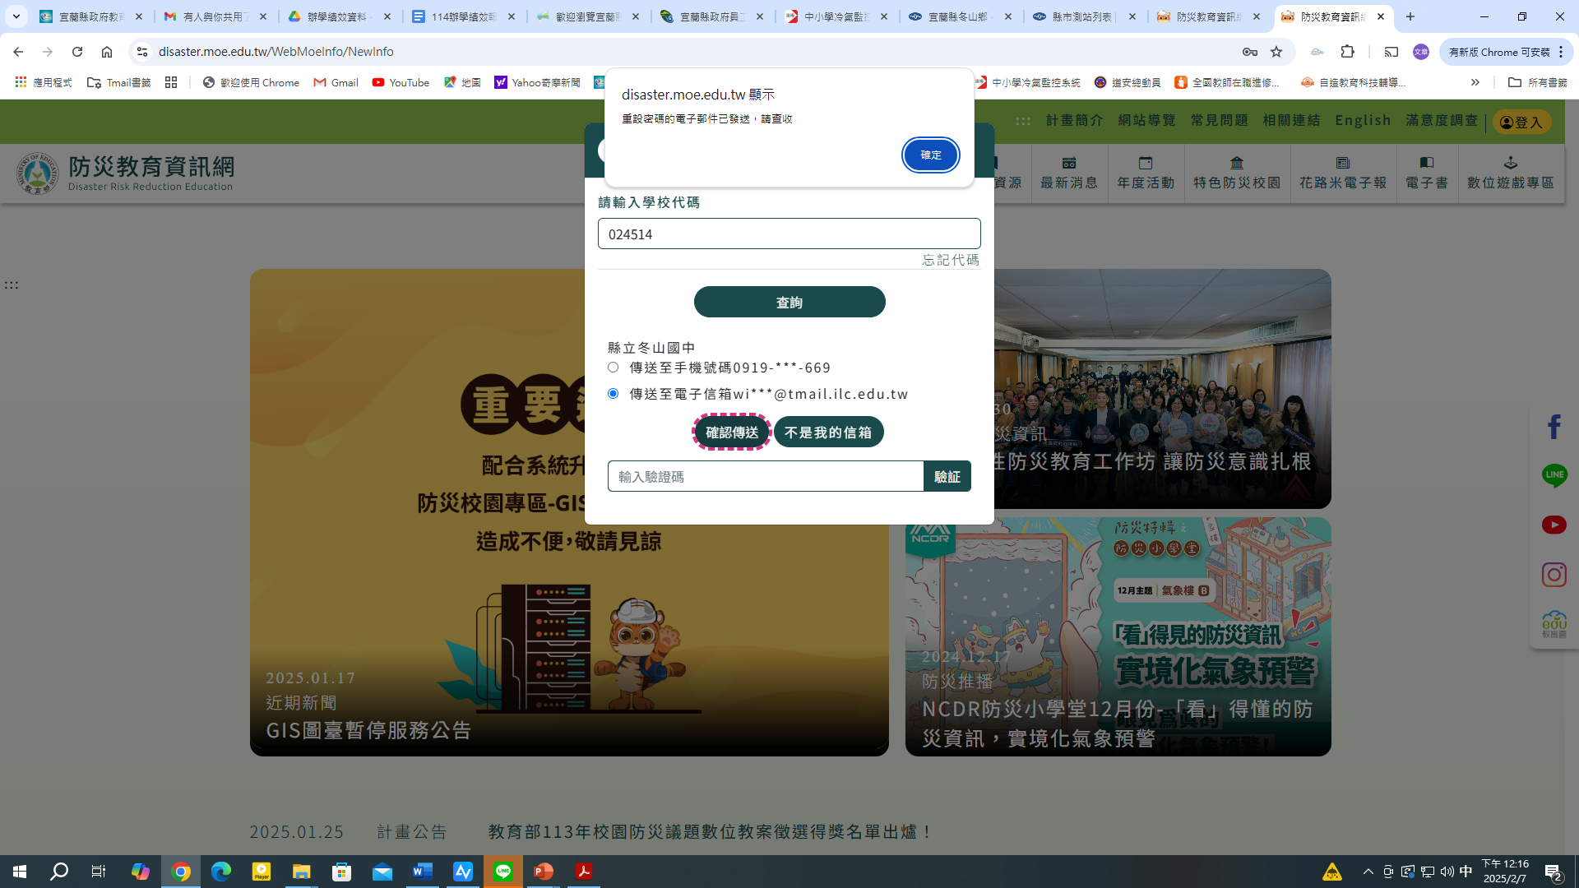
按此鍵傳送,重設密碼

Slide 30
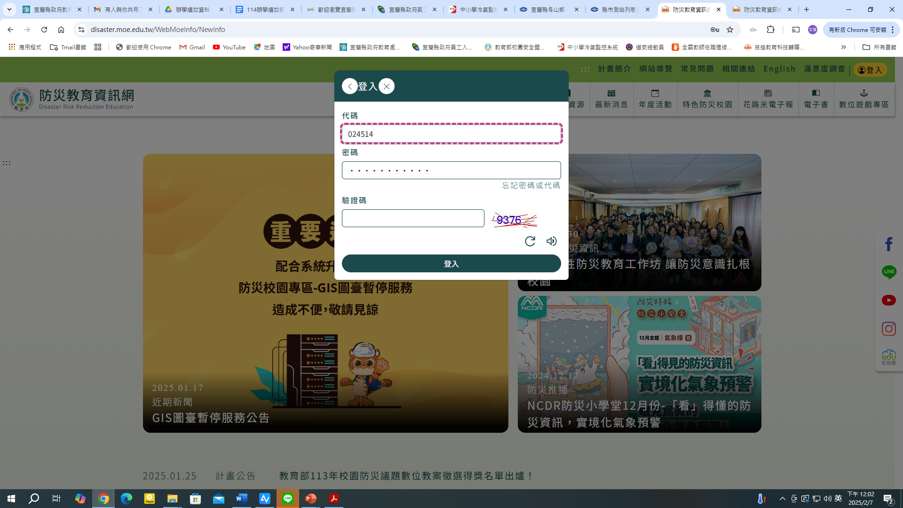
密碼須含大寫小寫及特殊符號等至少6碼

Slide 31
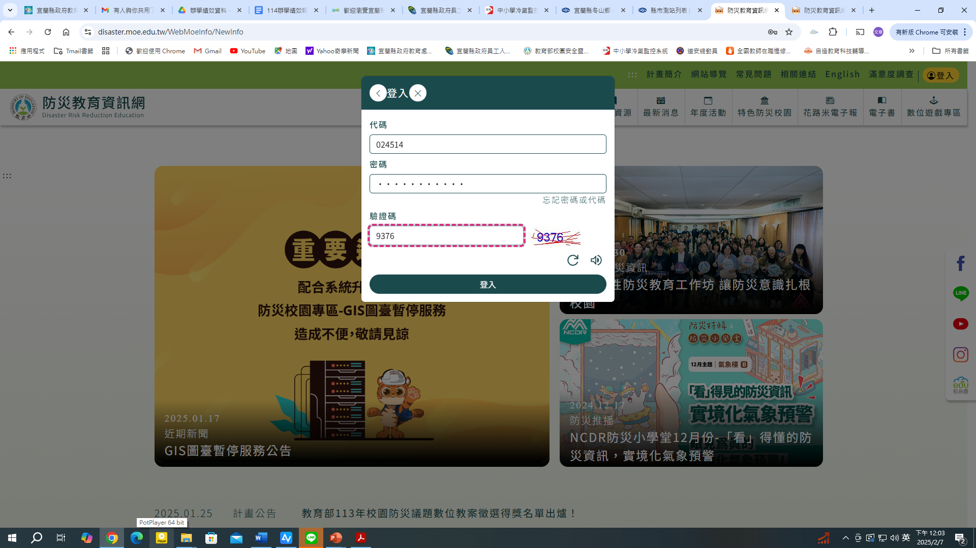
輸入驗證碼

Slide 32
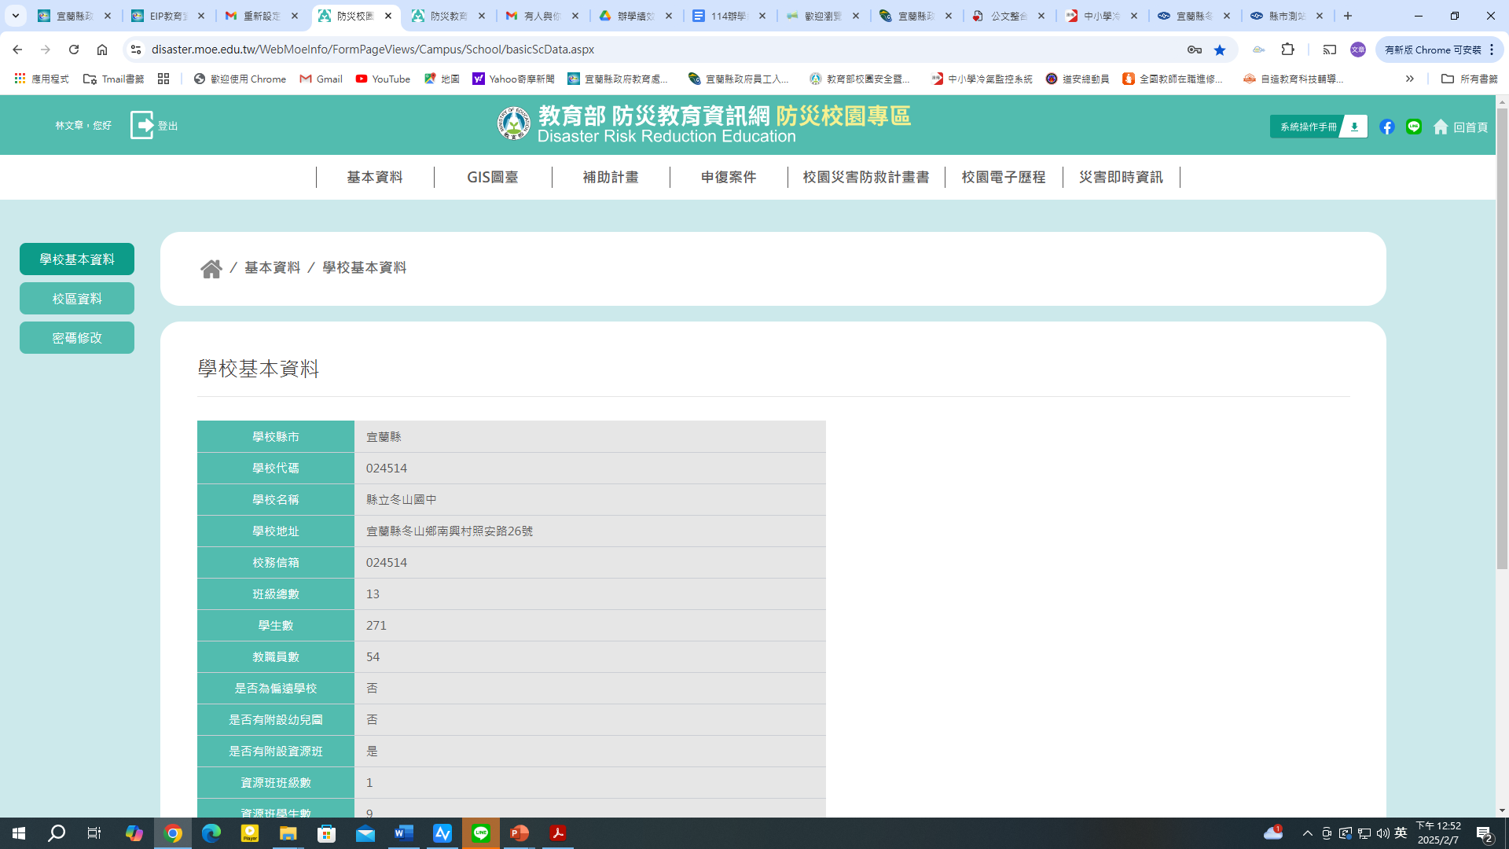

Slide 33
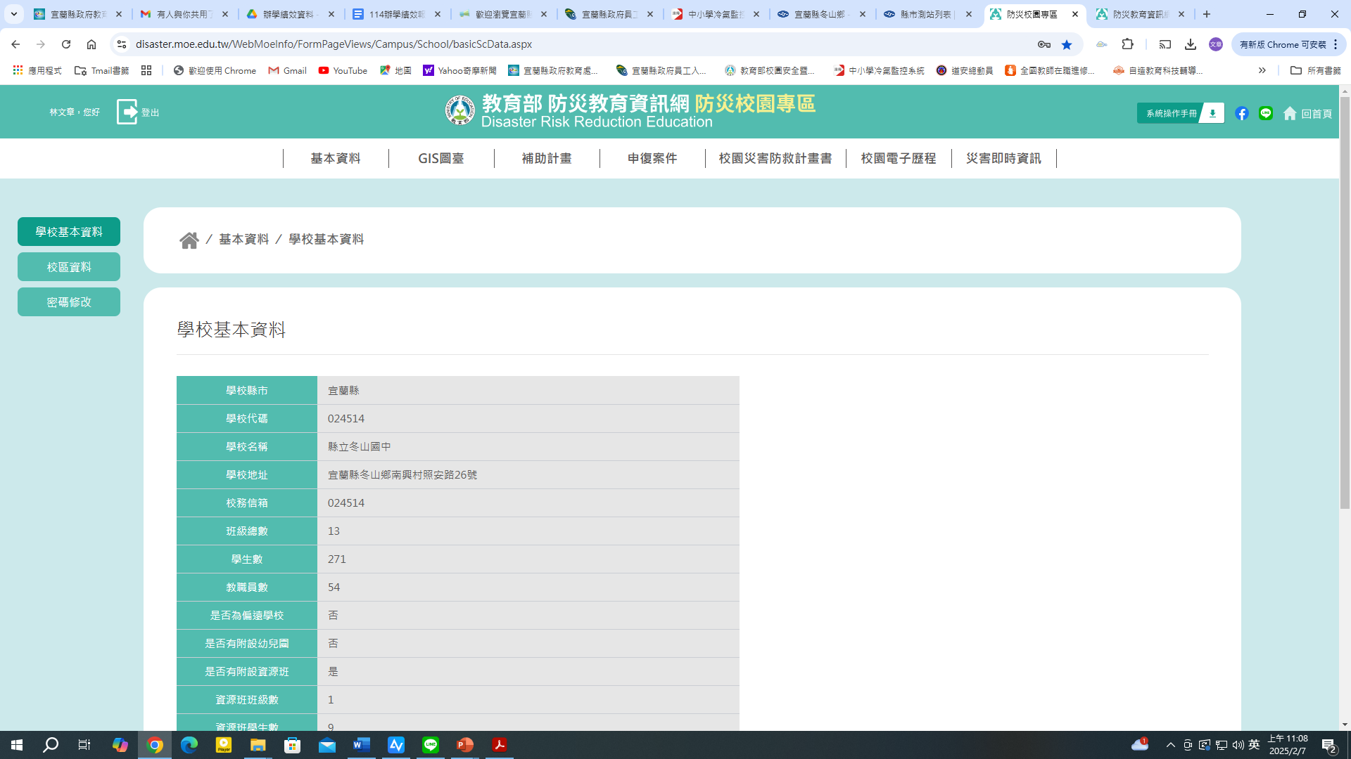
請更新學校基本資料

Slide 34
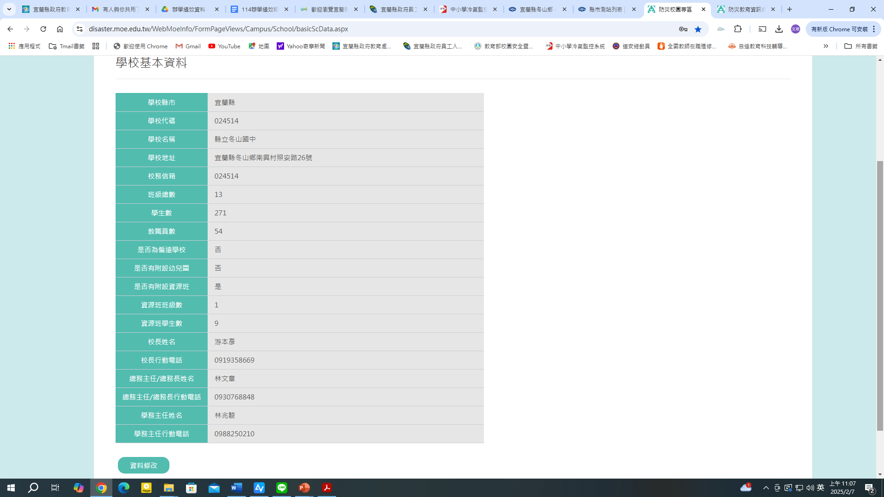
請按此鍵更新學校最新資料

Slide 35
按GIS圖臺可查災害潛勢

Slide 36
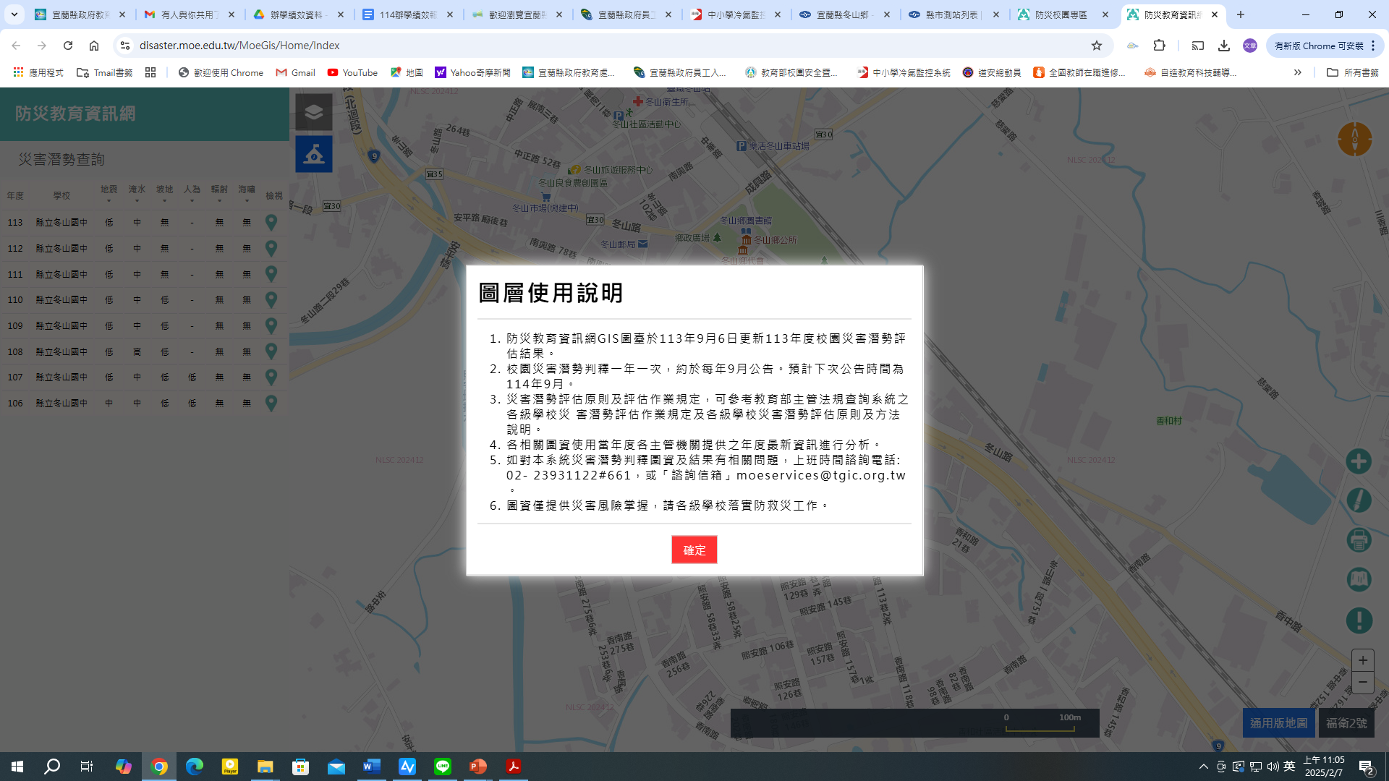

Slide 37
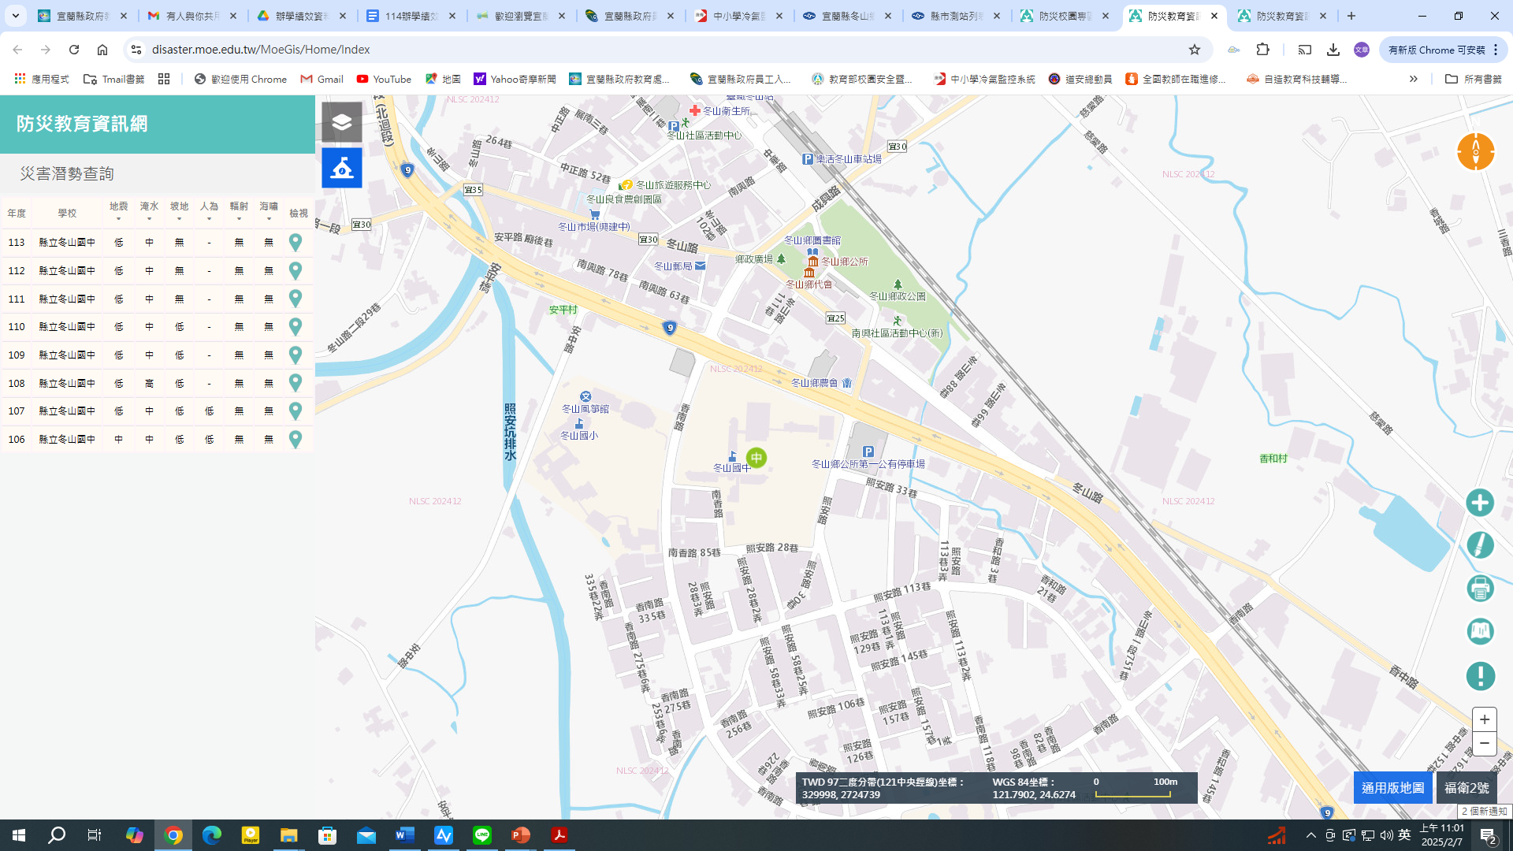
113年度災害潛勢判定

Slide 38
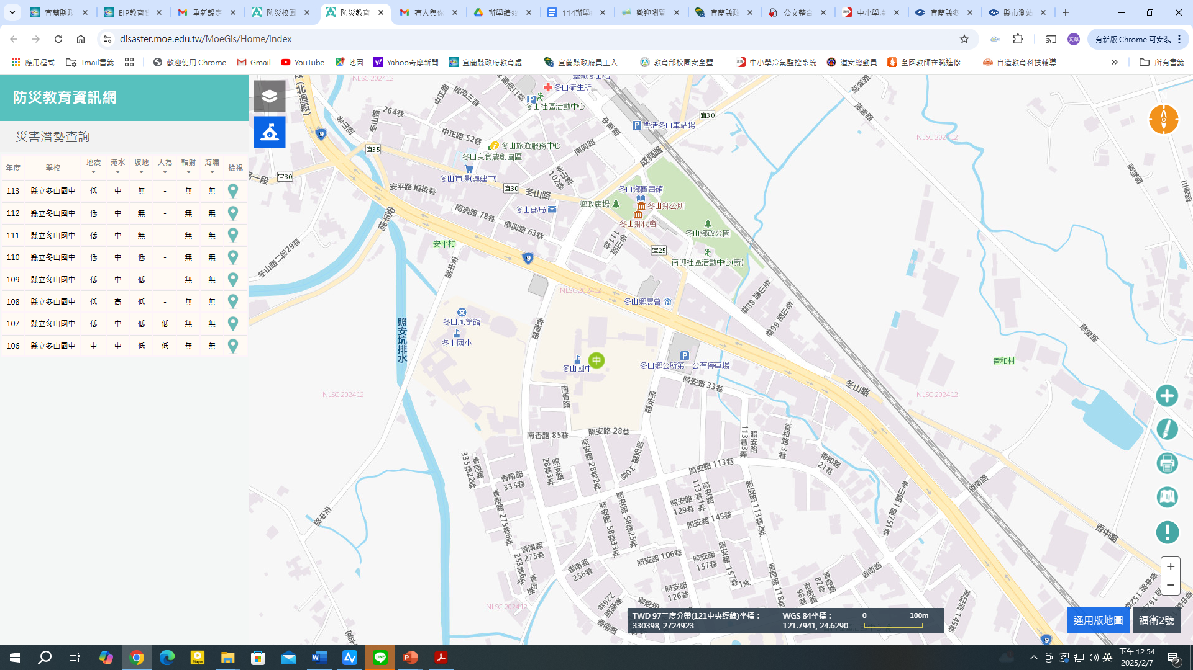
出現藍色表示執行中，可查詢災害潛勢

Slide 39
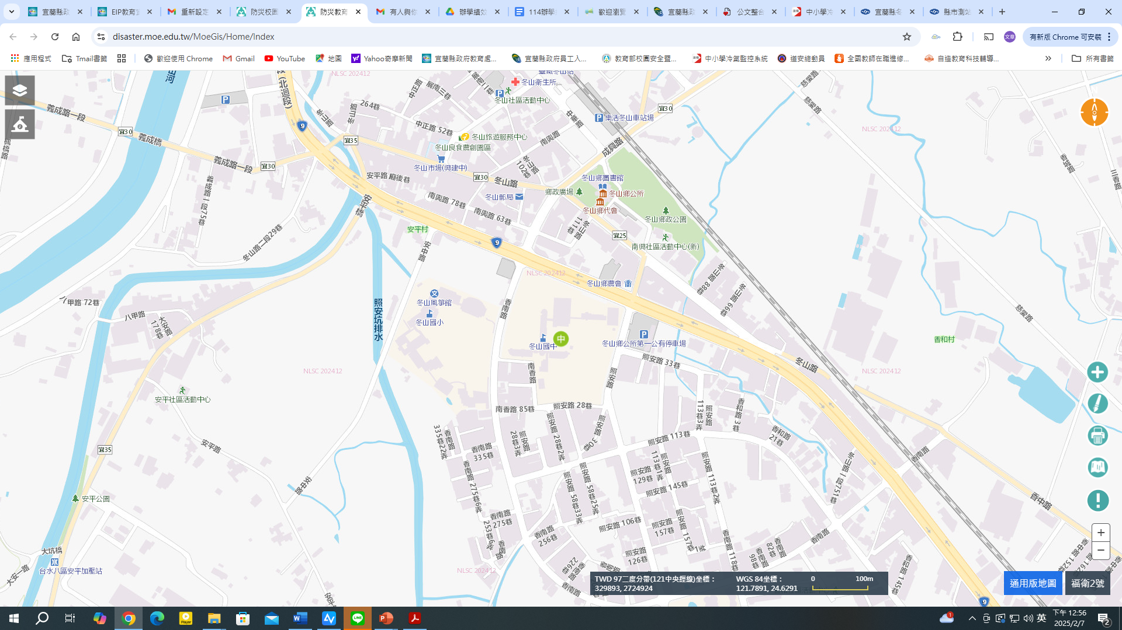
變成灰色表示將資料關閉

Slide 40
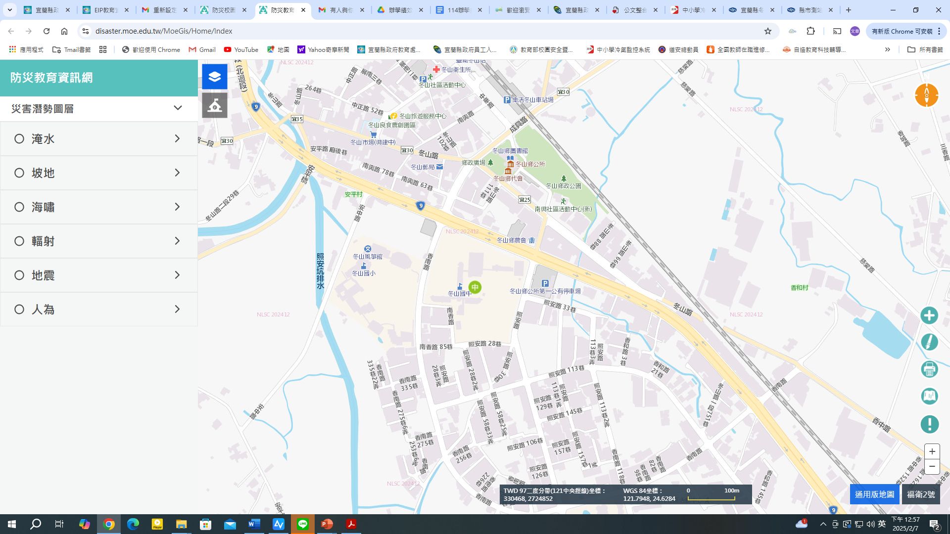
出現藍色可點選災害類別進行圖層查詢

Slide 41
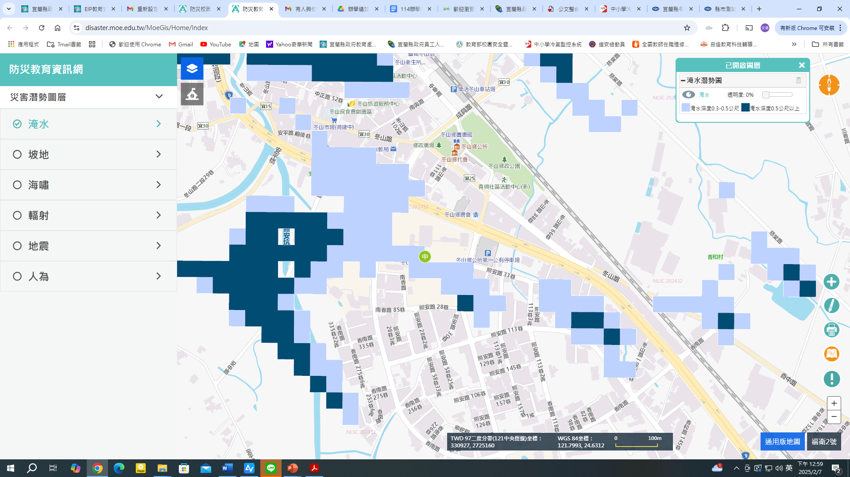
出現橙色表示已開啟圖層

Slide 42
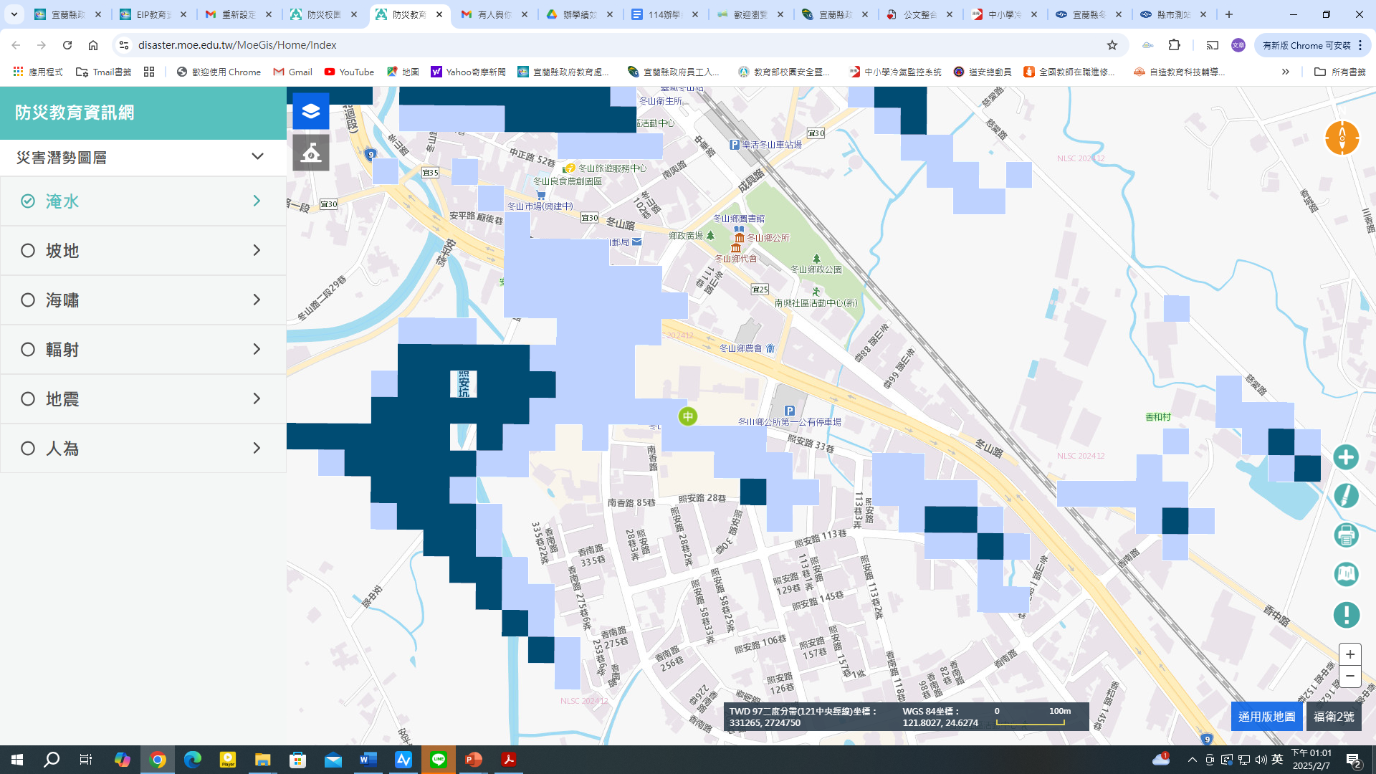
出現墨綠色表示關閉圖層

Slide 43
按印表機的符號表示要輸出檔案

Slide 44
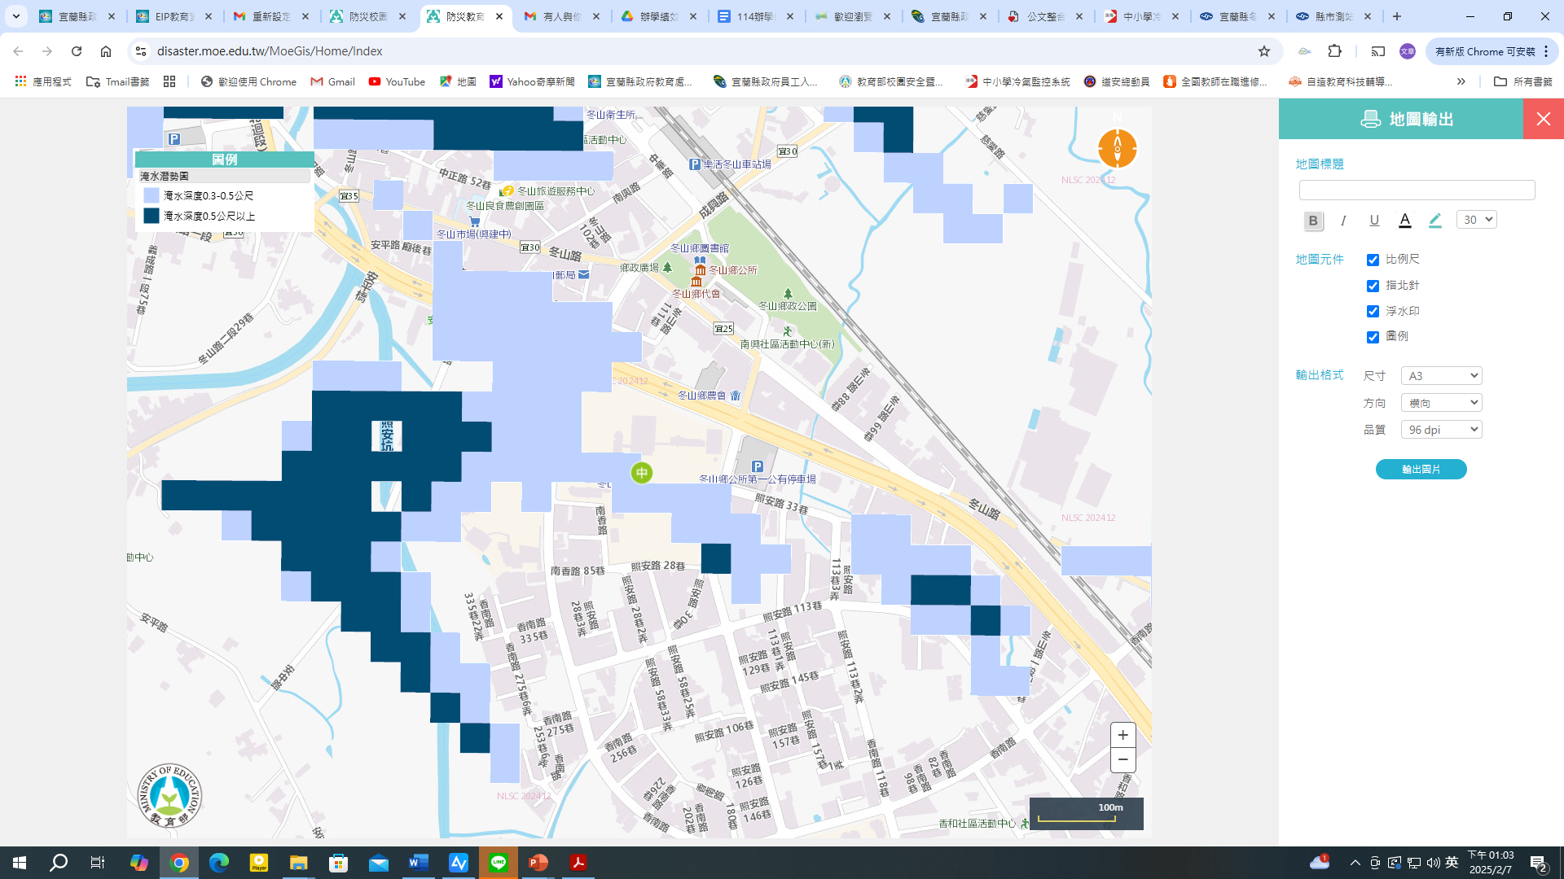

Slide 45
請輸入地圖之標題(如冬山國中淹水潛勢圖)
可以選擇輸出尺寸(A0、A1、A2、A3、A4)

Slide 46
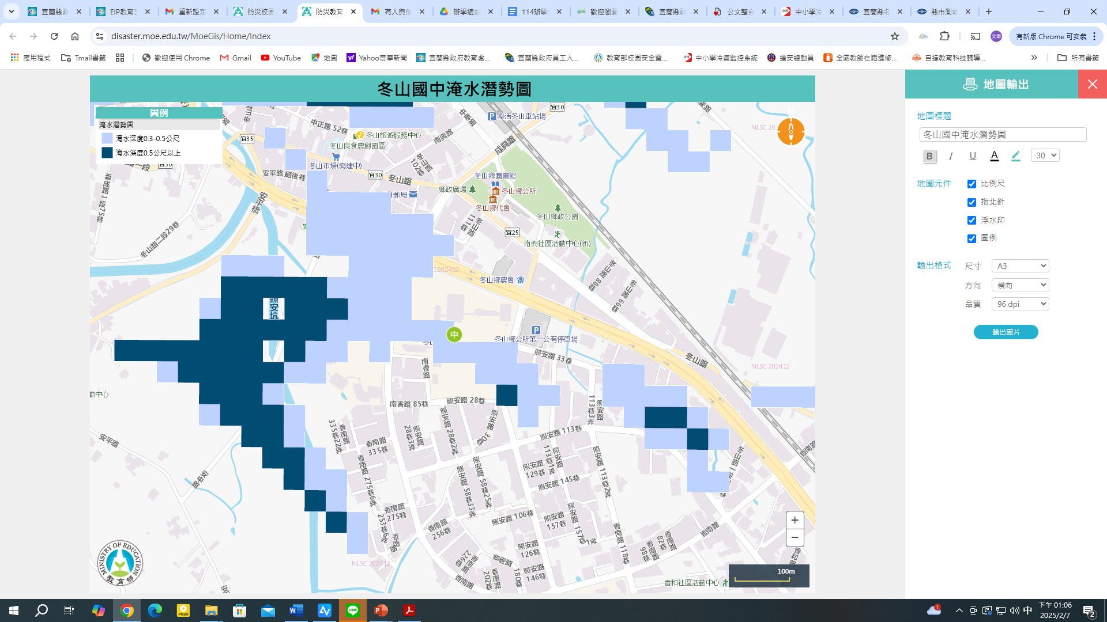
請按輸出圖片

Slide 47
開始作業準備輸出圖片

Slide 48
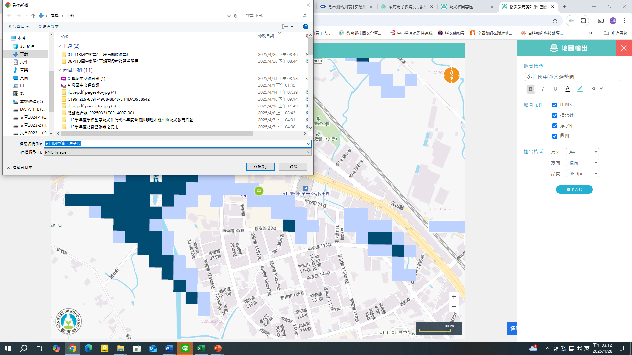
會輸出png檔

Slide 49
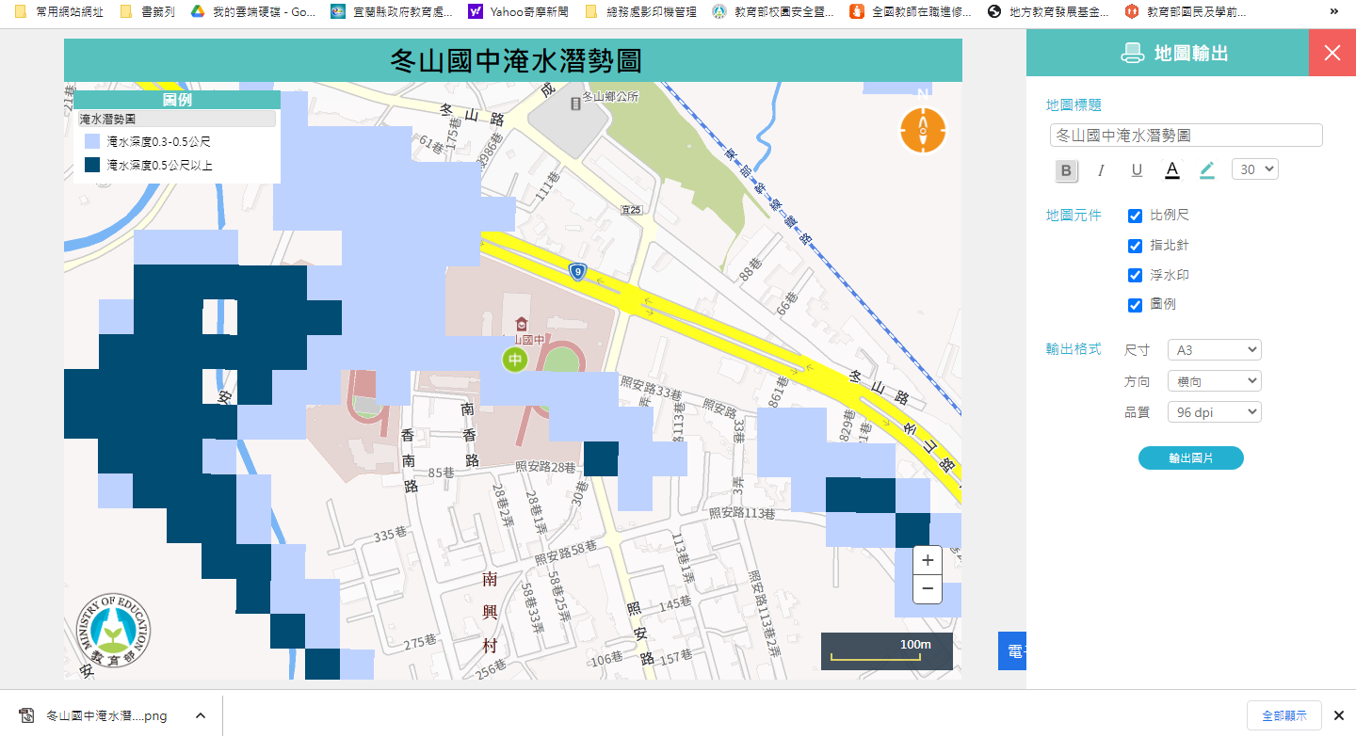
因系統進行升級時出現問題,暫時無法輸出png檔

Slide 50
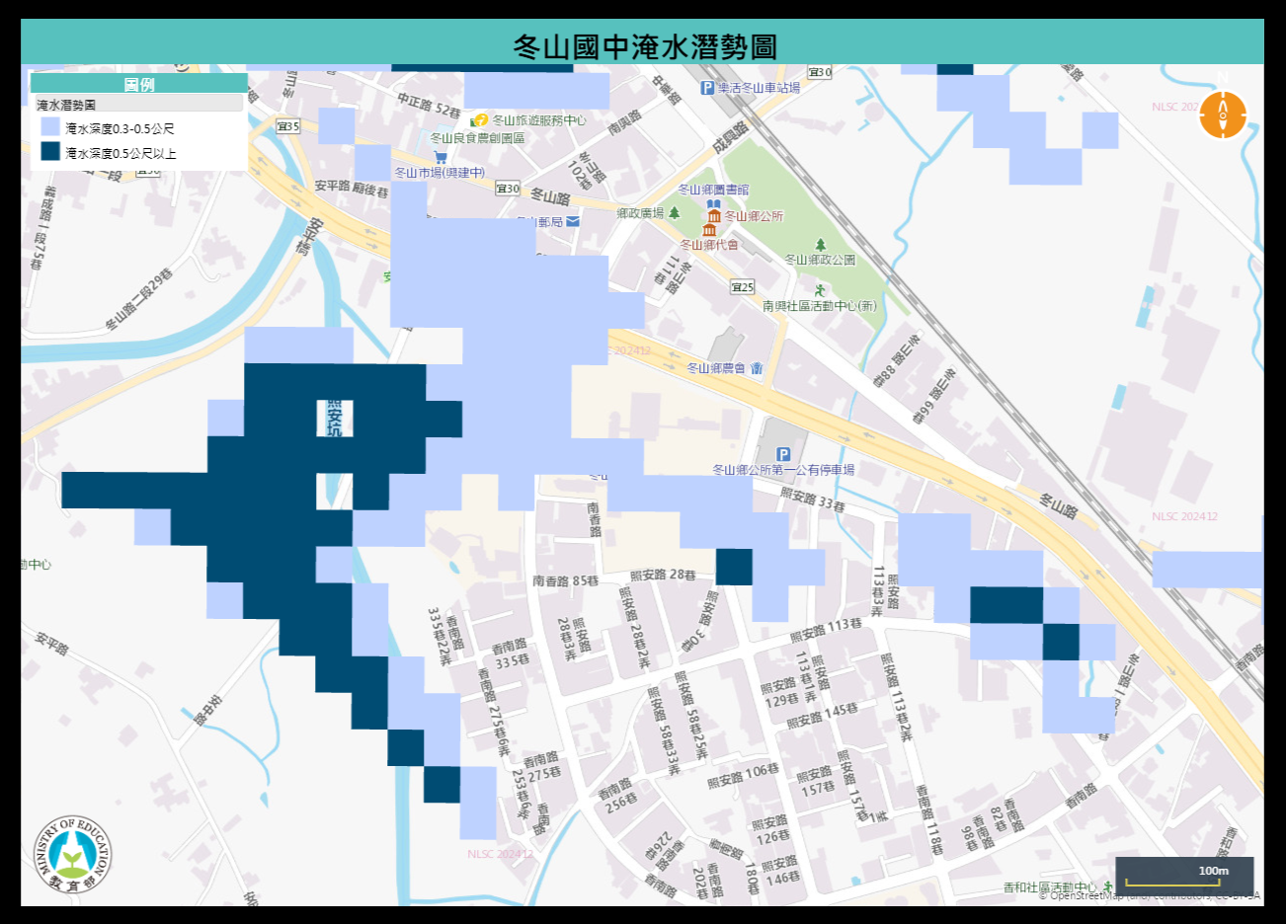
冬山國中淹水潛勢圖

Slide 51
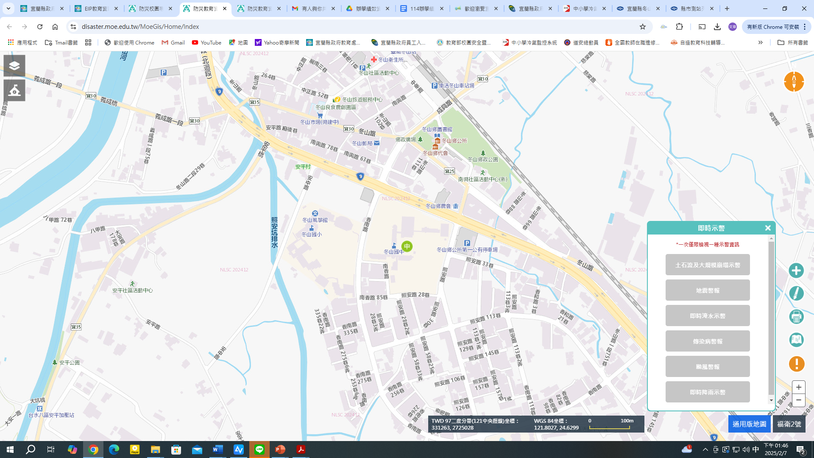
及時示警

Slide 52
請按下校園災害防救災計畫書

Slide 53
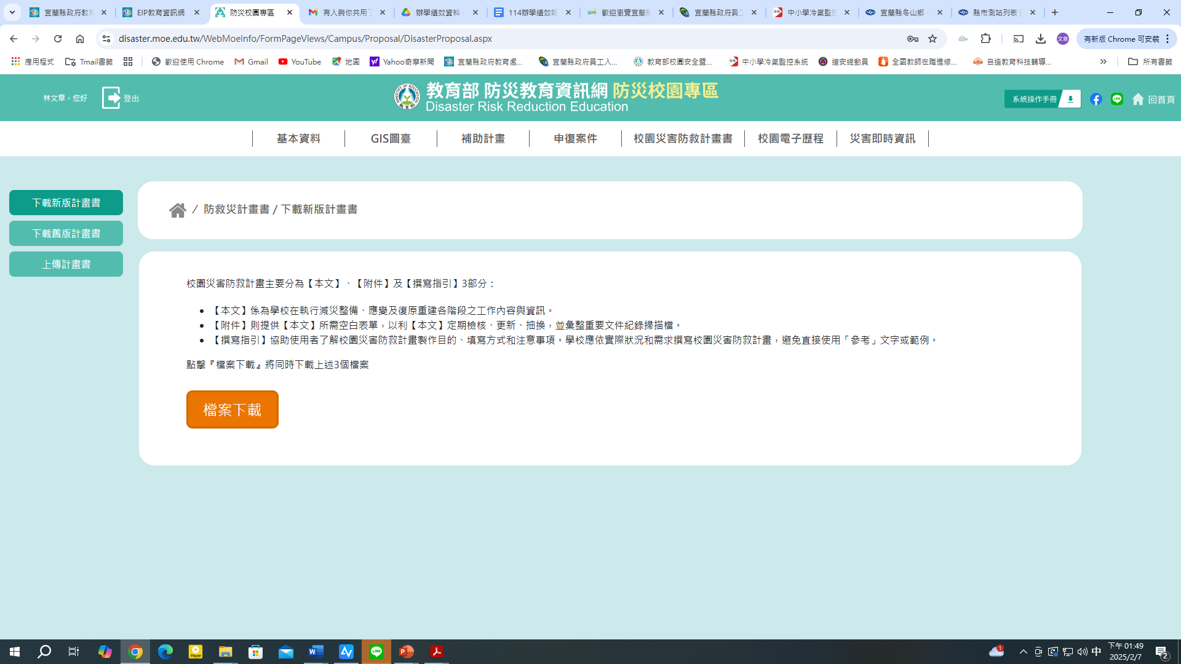
請按檔案下載

Slide 54
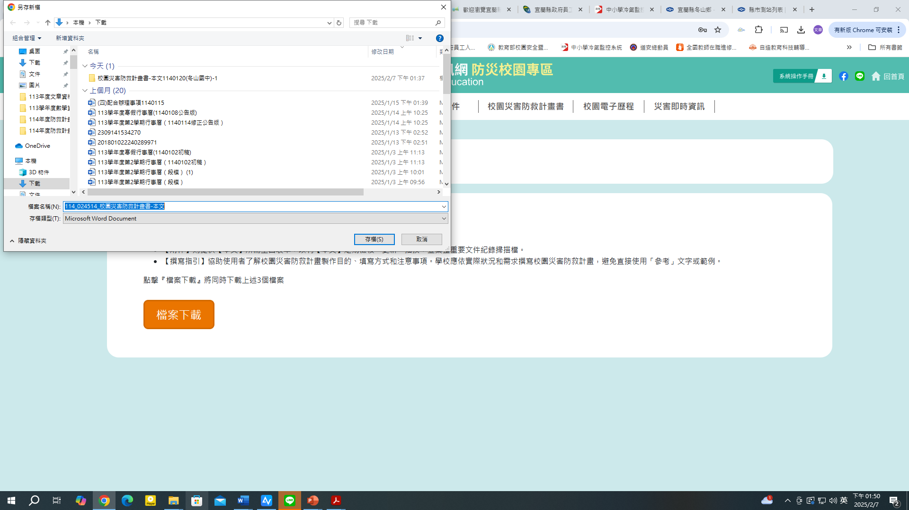
一次下載3個檔案

Slide 55
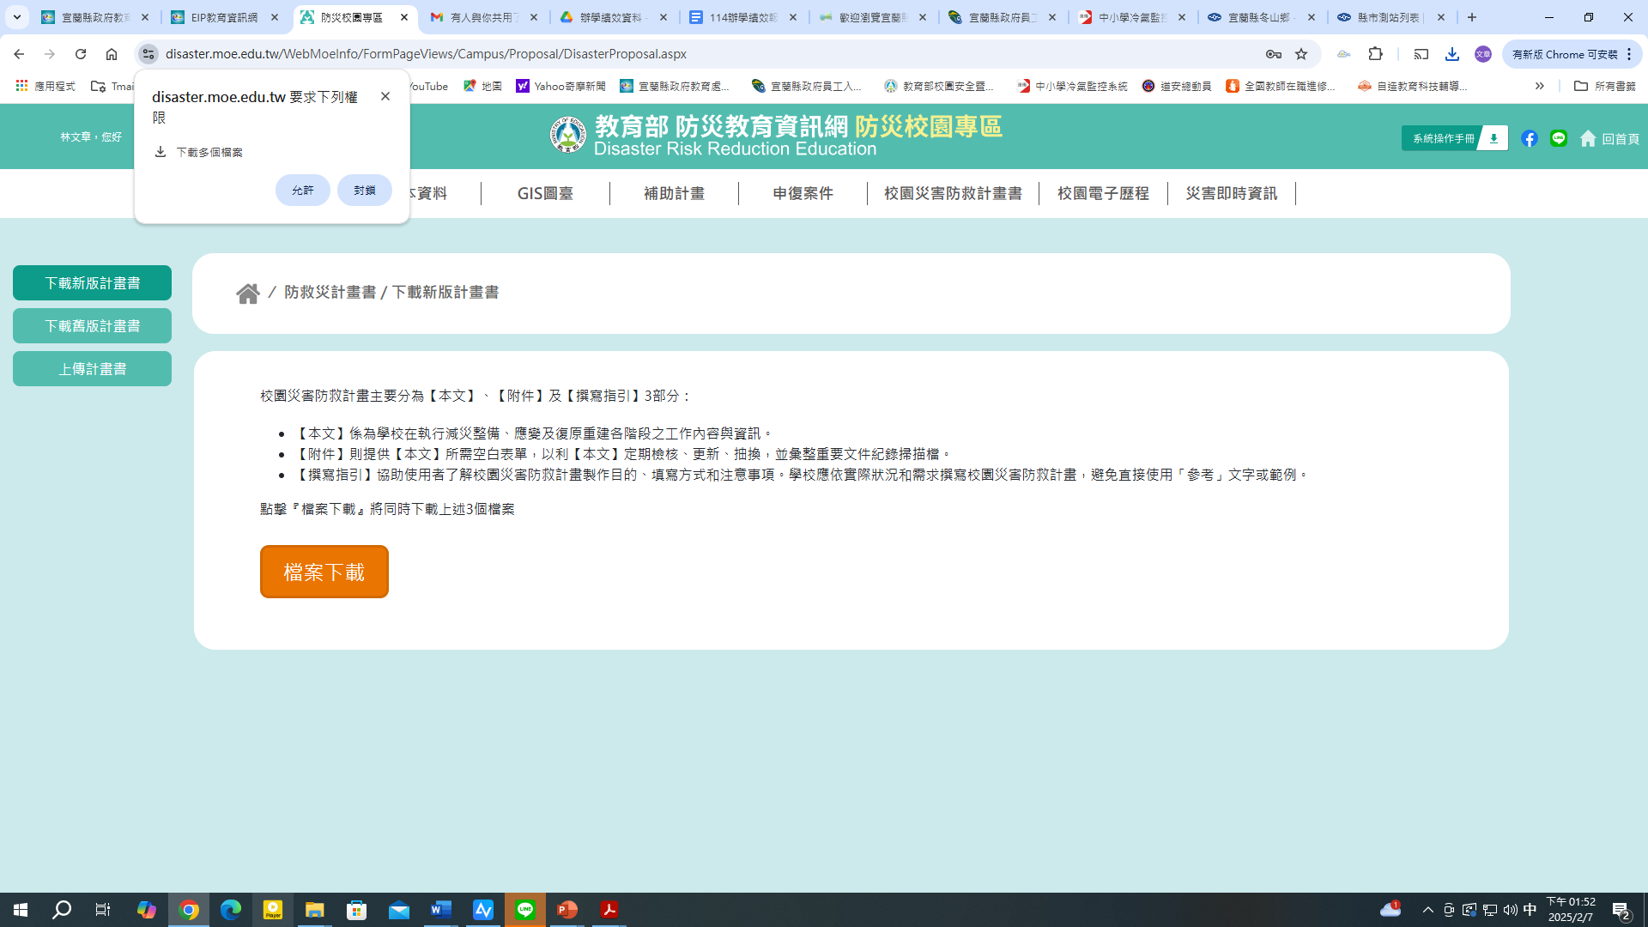
點選允許

Slide 56
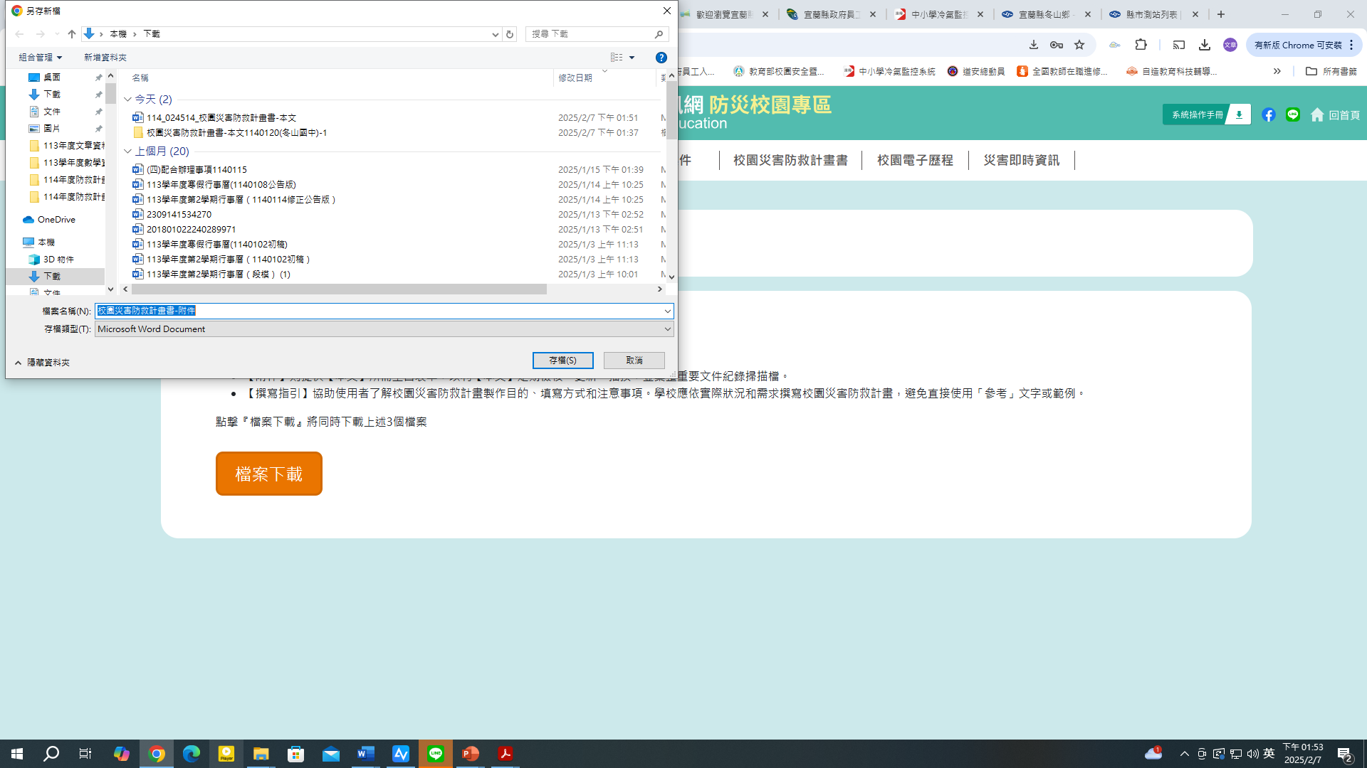

Slide 57
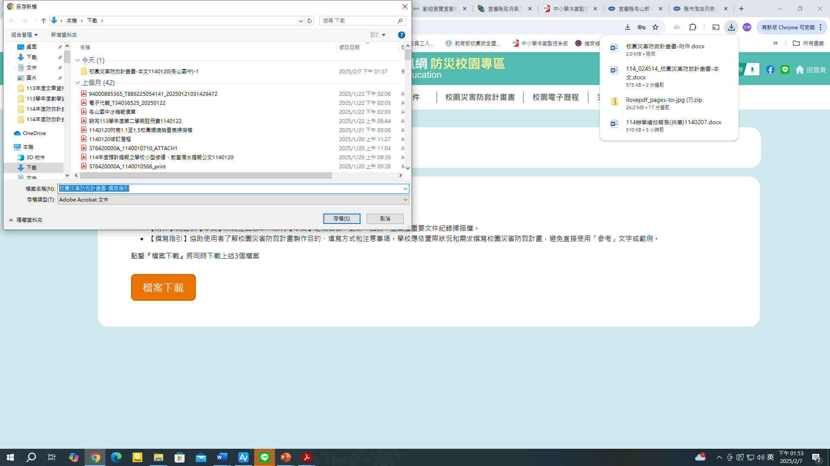

Slide 58
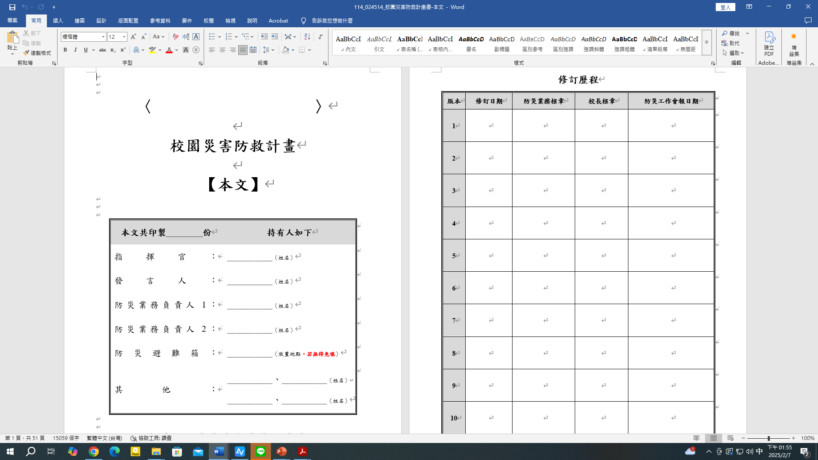

Slide 59
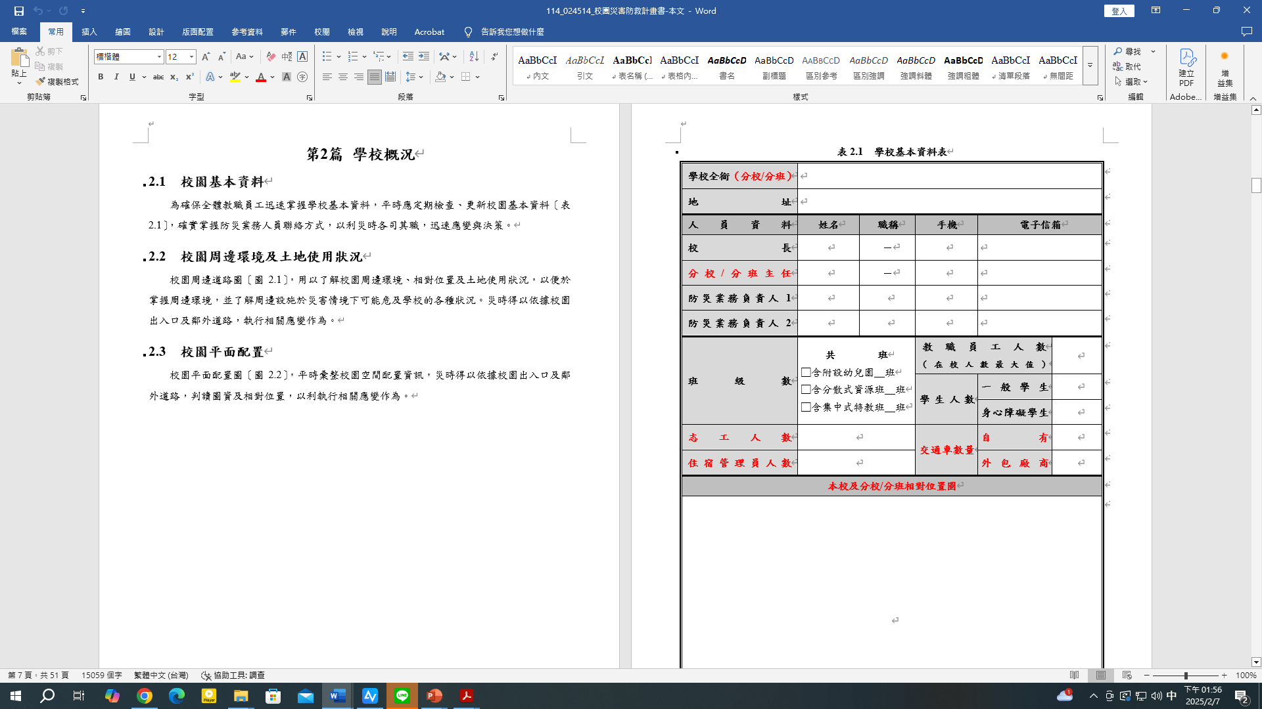
空白表件(未將學校資料料帶出)

Slide 60
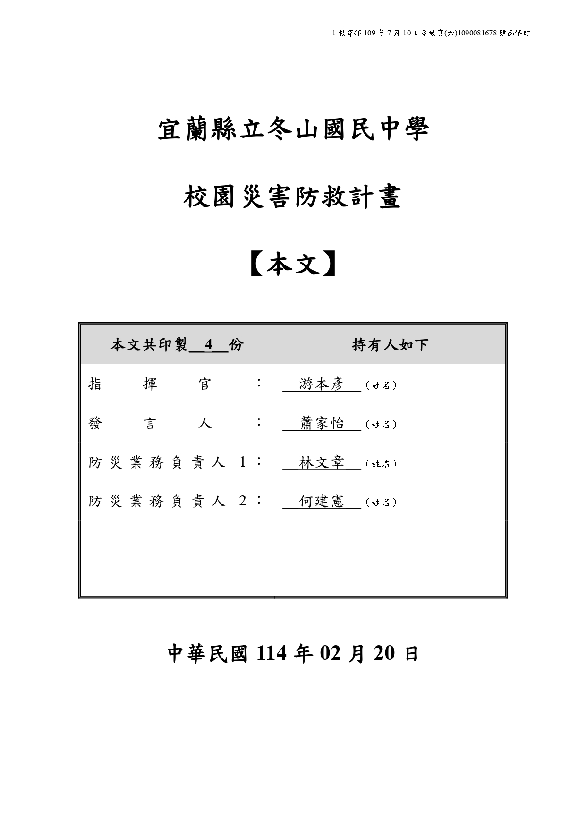
印製份數需吻合
封面日期為最後定稿日期

Slide 61
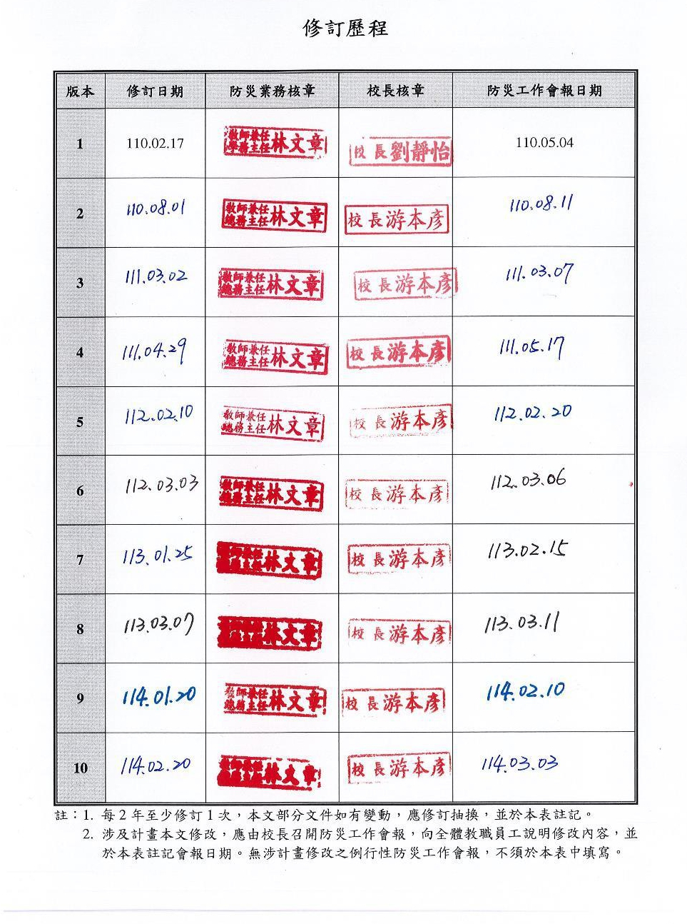
防災工作會報宣導日期須在校長簽核之後(最快是當天)
需重新核章並填寫114年度編修日期

Slide 62
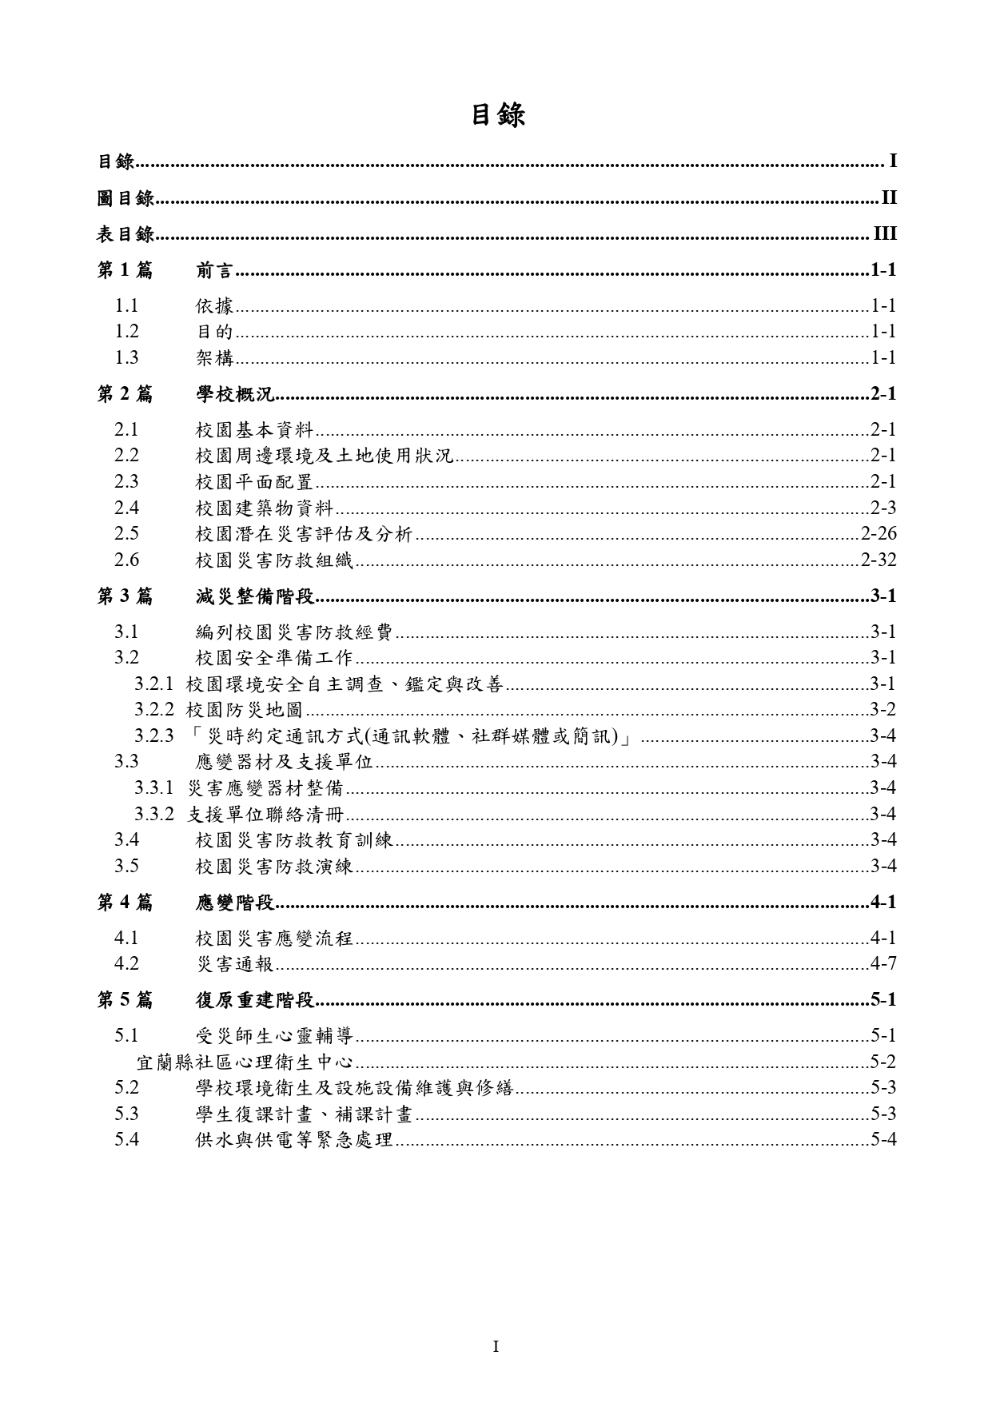
需編修資料章節
1991報平安留言平台已刪除改為災時約定通訊方式

Slide 63
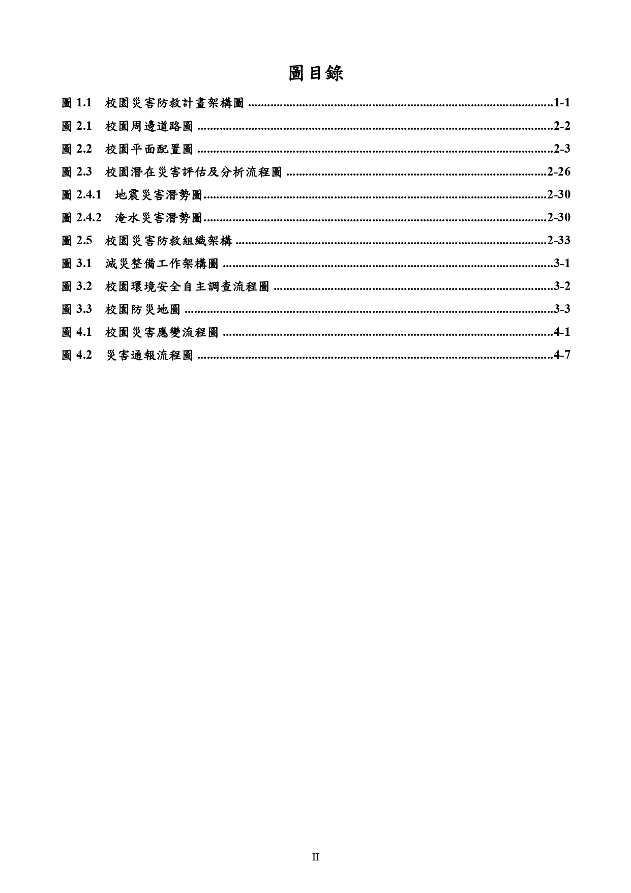
圖3.1需做修正
上方原本的圖3.4 1991報平安平臺
圖3.4 1991報平安留言平臺已刪除

Slide 64
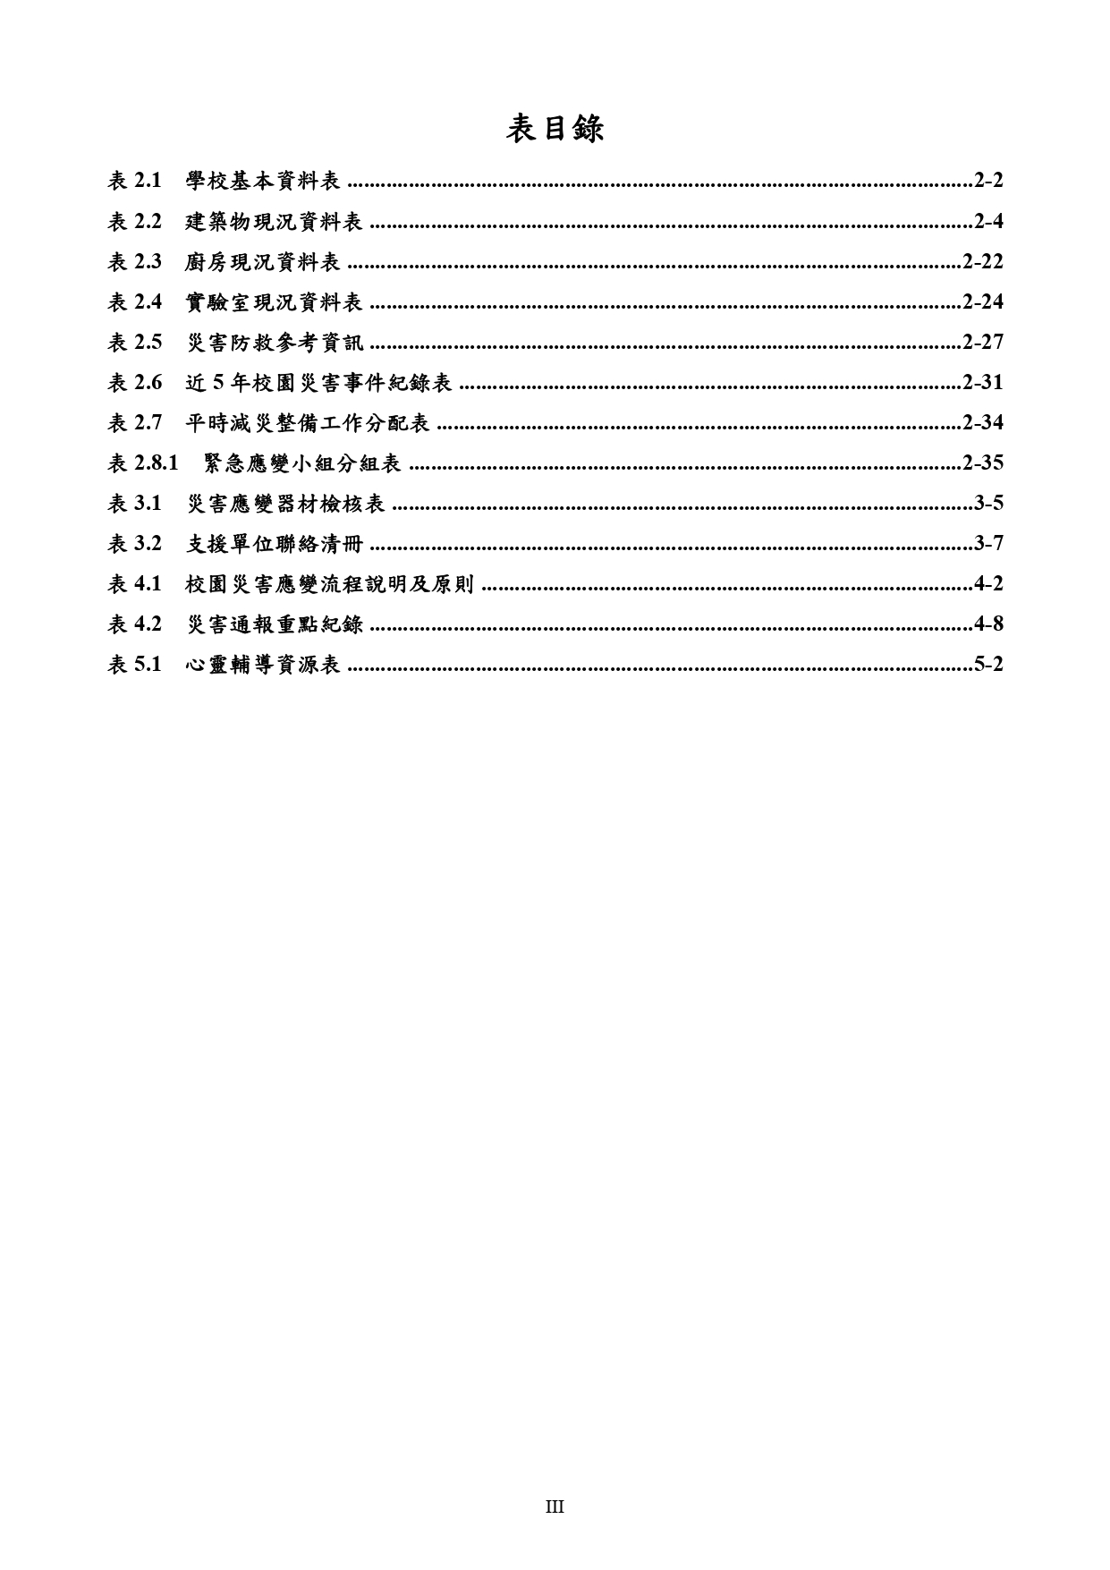
需編修現有資料表件
表2.5內之文字說明做部分修正
表2.8.1內之修正部分文字
表3.1內之”需補強”修正為”需改善”,”補強內容”修正為”改善內容”

Slide 65
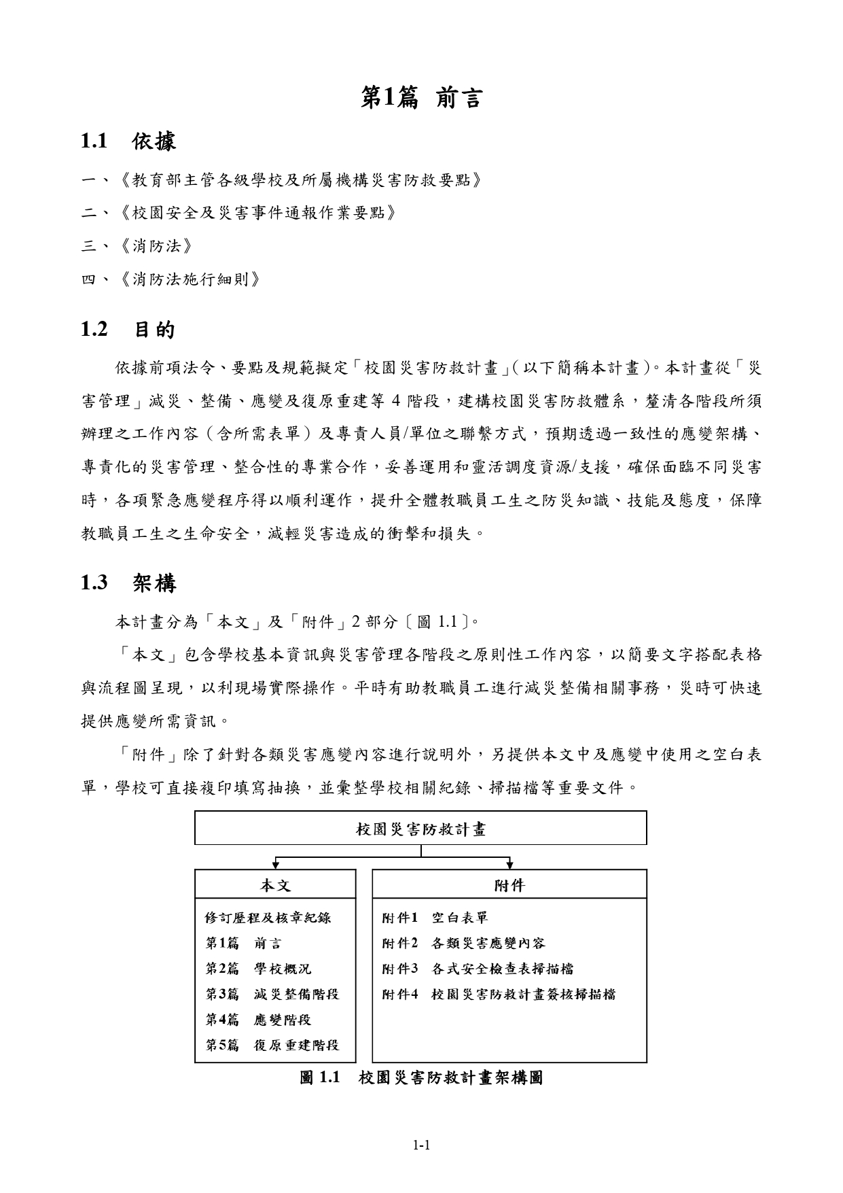

Slide 66
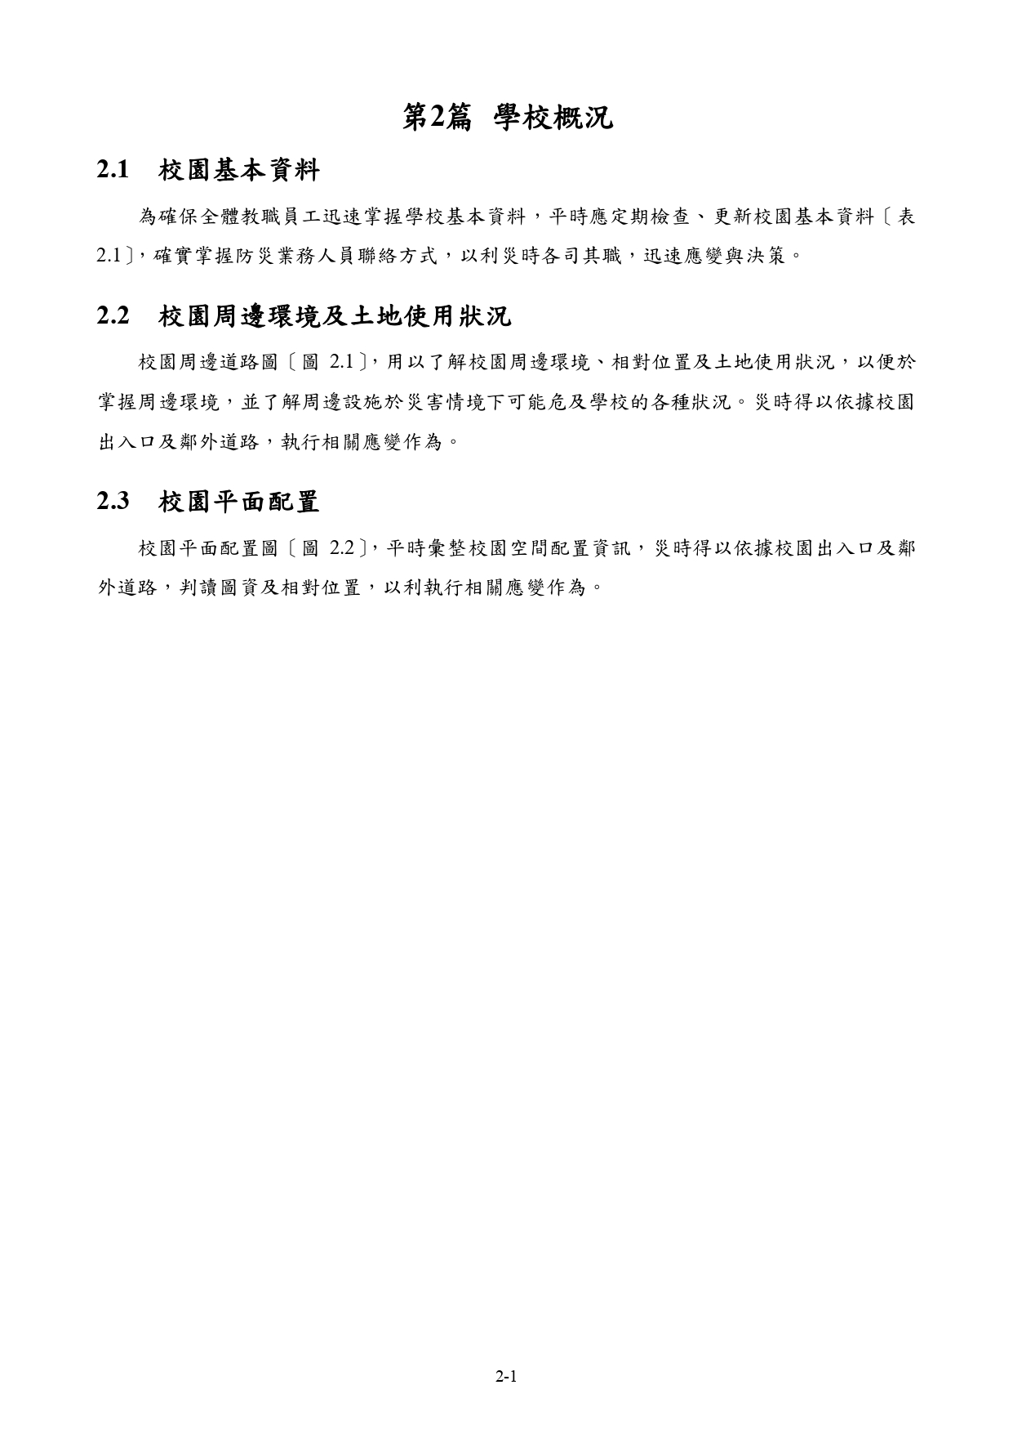

Slide 67
請填寫學校最新基本資料
請填寫114年度瀏覽日期

Slide 68
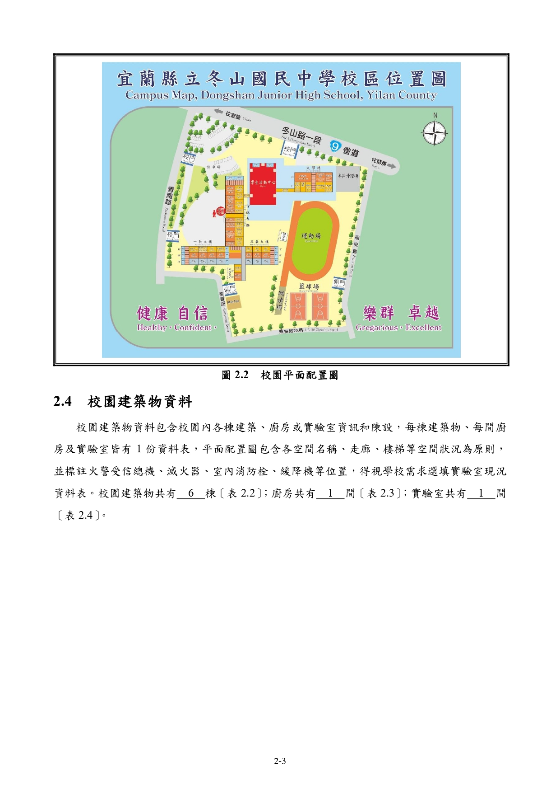
請依現況填寫,,小學自然教室屬於實驗室

Slide 69
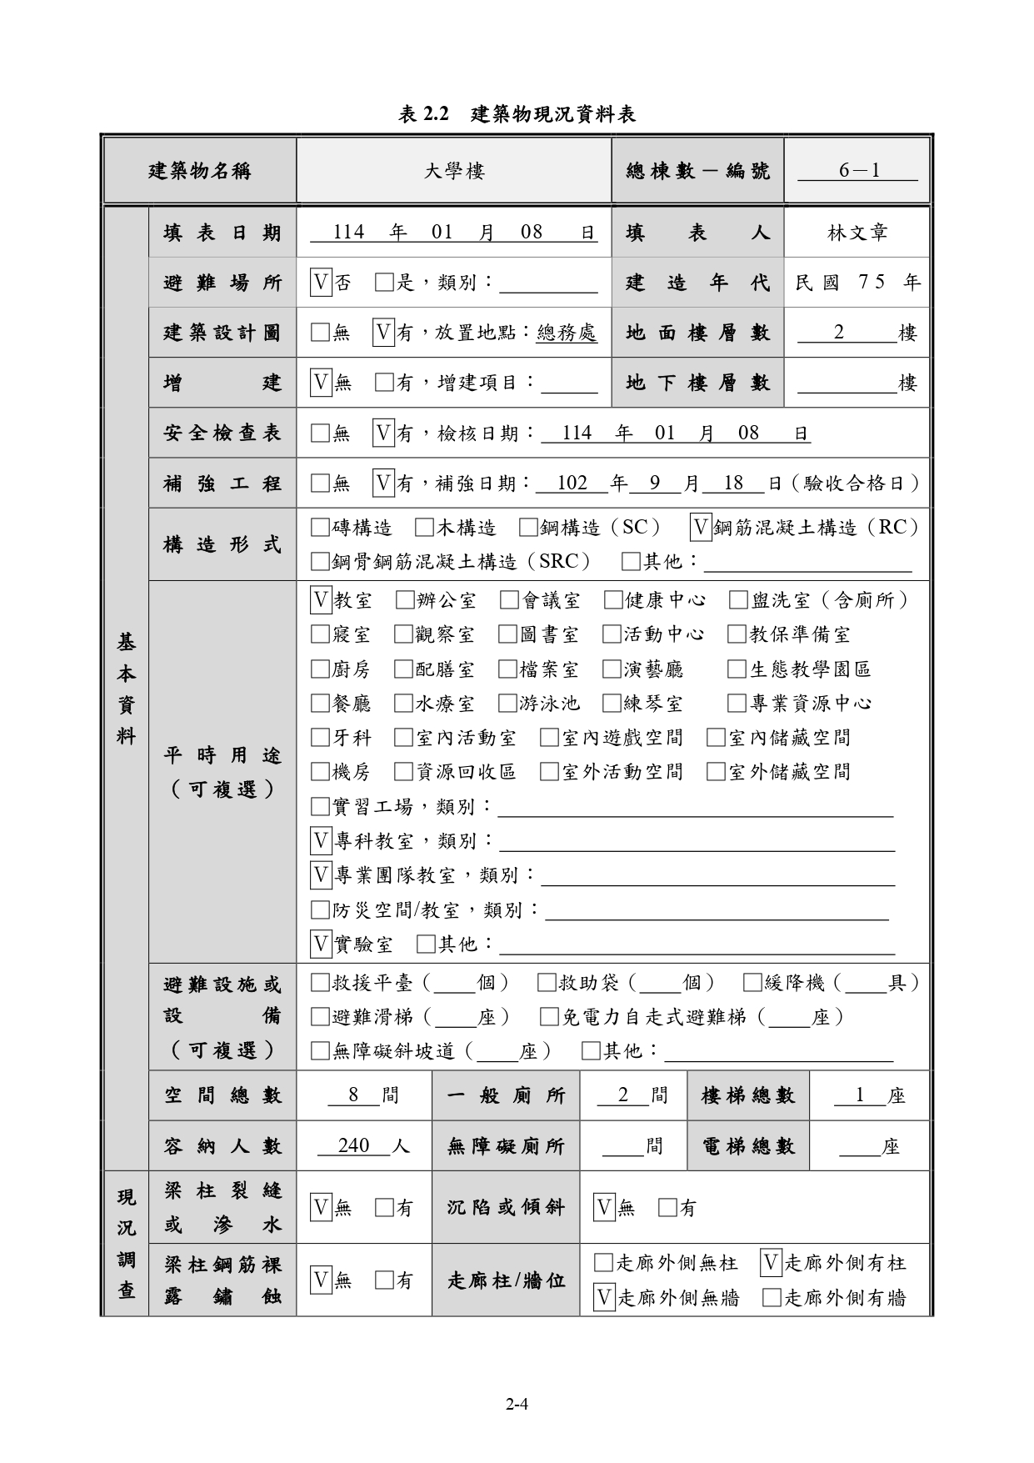
填表日期請填寫114年度 (需逐棟填寫)
填表日期需與附表1.1相同
用途可複選
有施作補強工程需填寫驗收合格日
增加走廊牆位

Slide 70
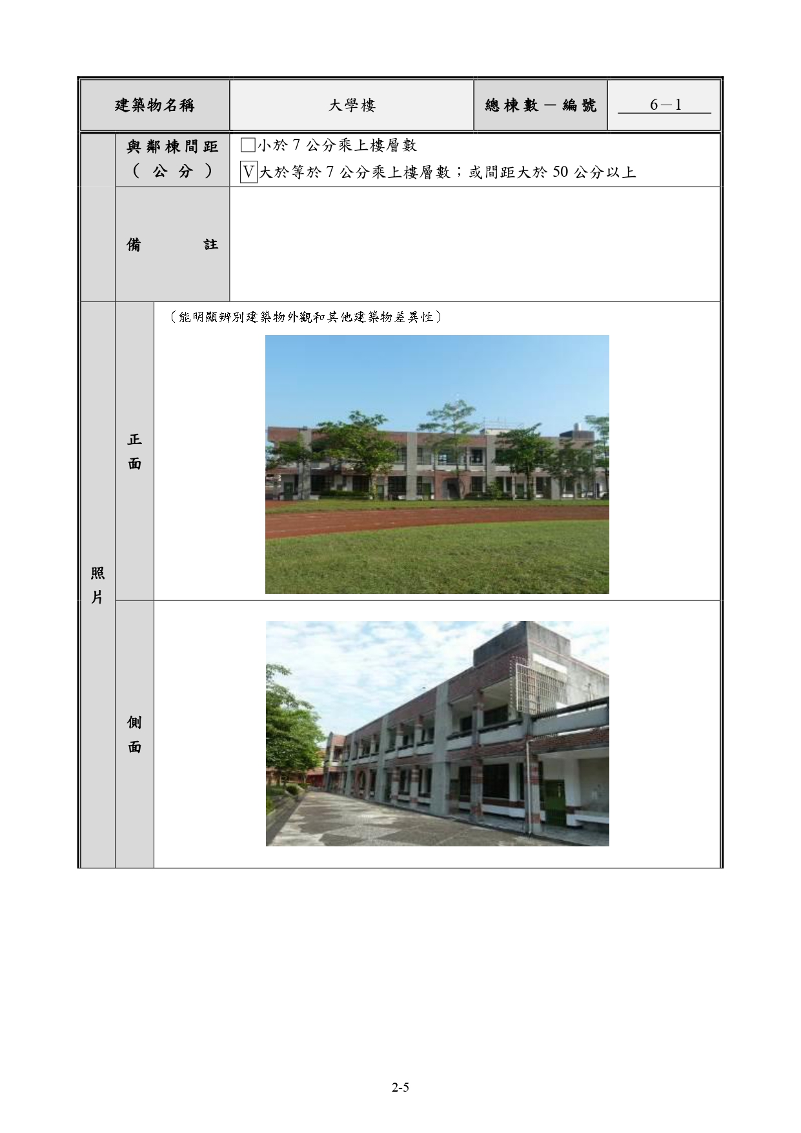

Slide 71
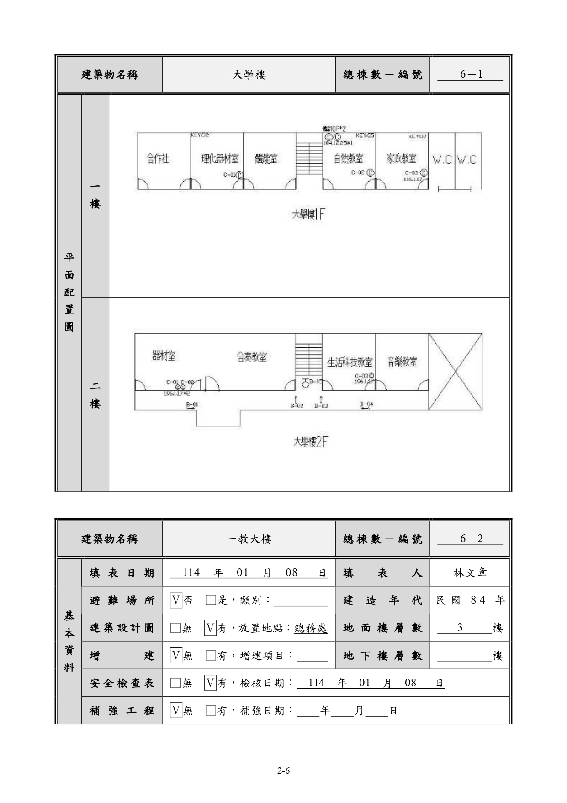
可用消防平面圖

Slide 72
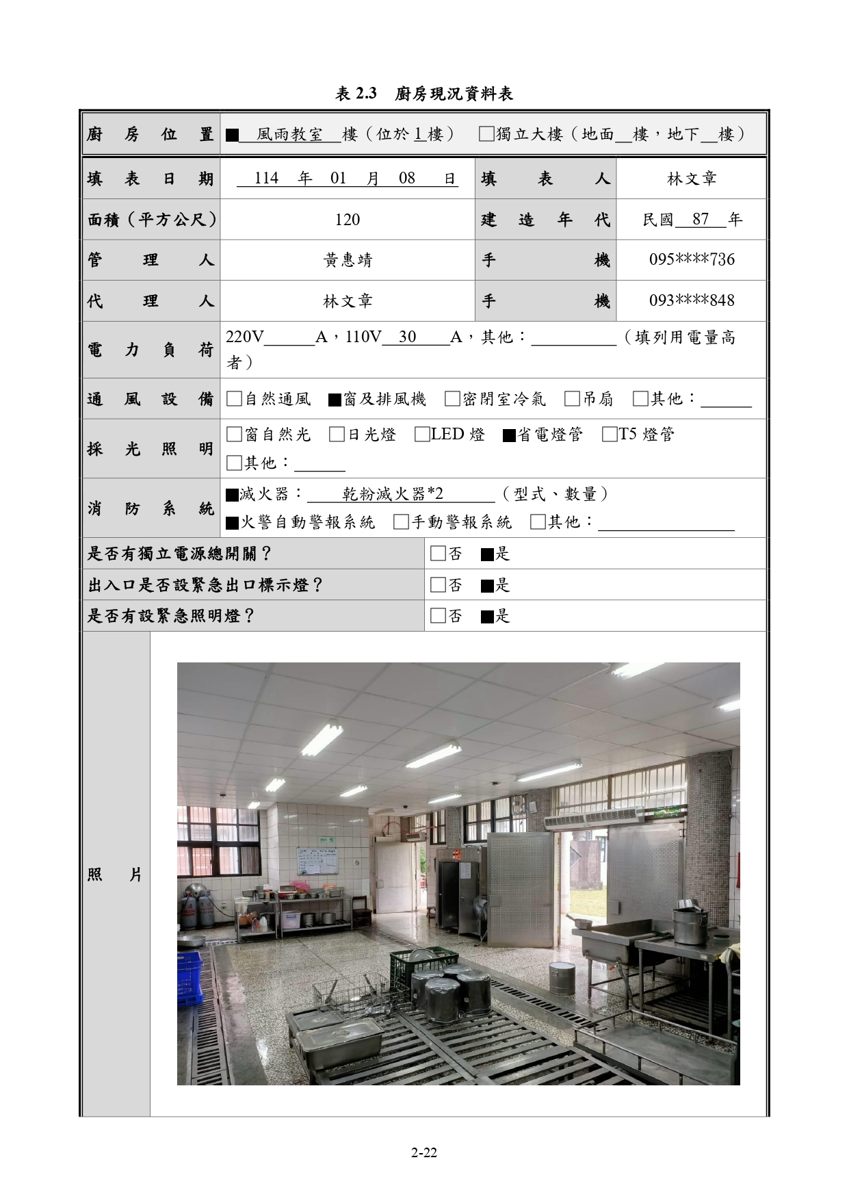
請依項目逐一編號填寫
學校有廚房者須填寫
為內裝照片 非外觀

Slide 73
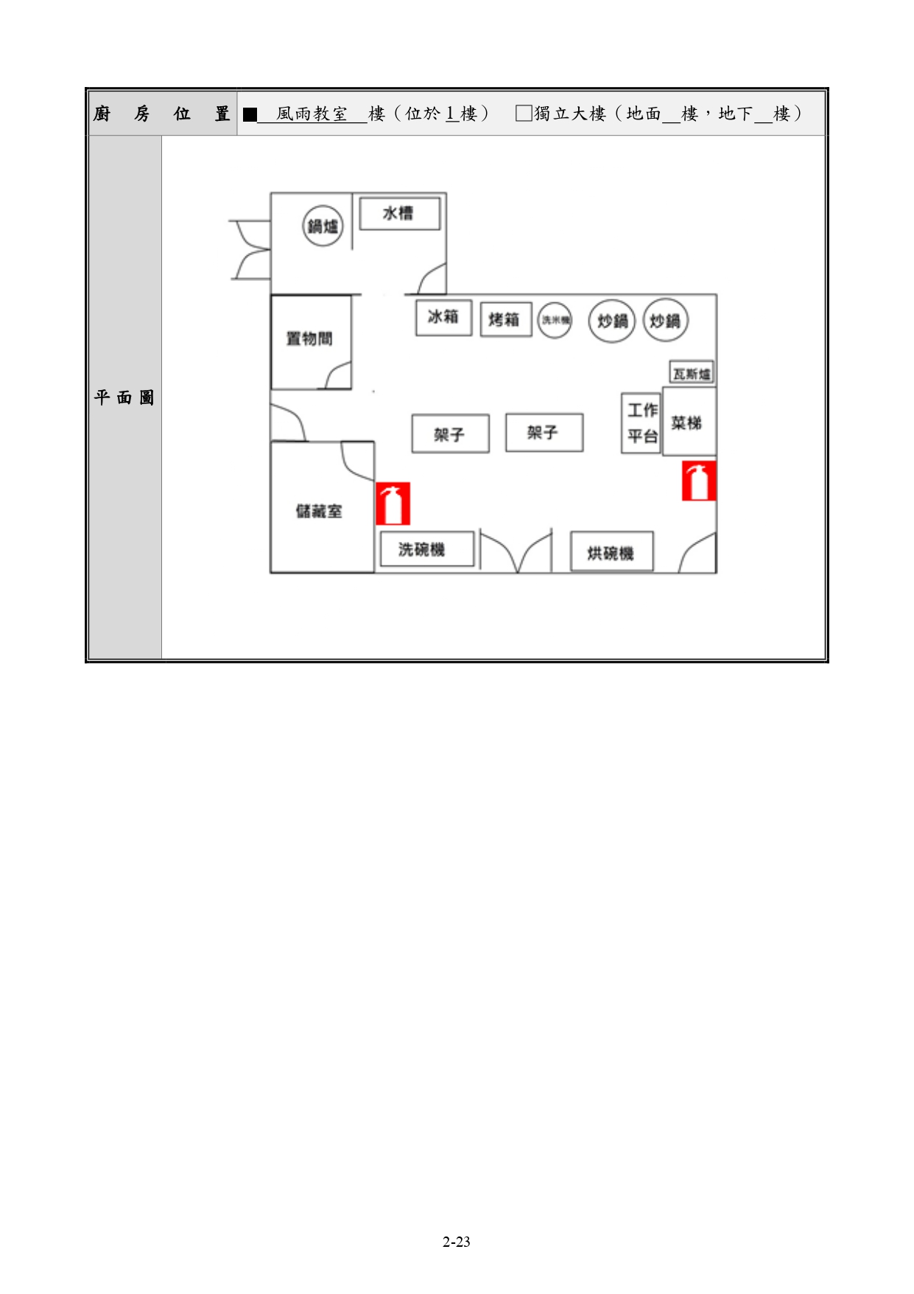
可用消防平面圖
須將”廚房內各項設施及設備”標示出來
須將”滅火器位置”標示上去

Slide 74
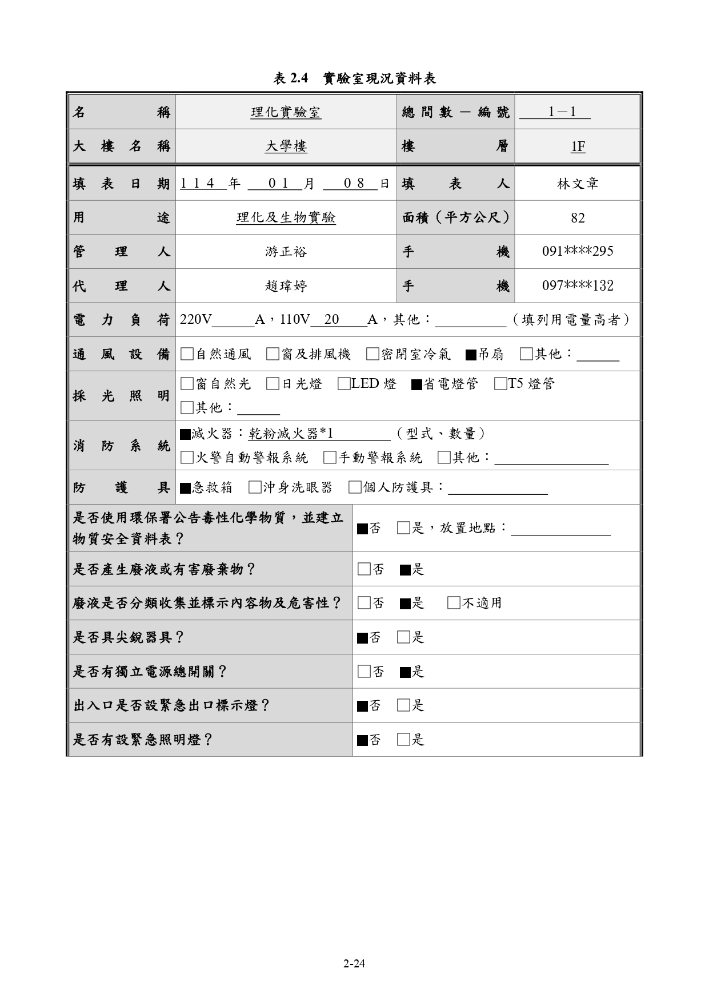
請依項目逐一編號填寫
學校有實驗教室者須填寫
增加”不適用”選項

Slide 75
為內裝照片 非外觀
須將”實驗室內各項設施”標示出來
須將”滅火器位置”標示上去

Slide 77
表2.5內之文字說明做部分修正
部分單位已改制，請修正相關中央目的事業主管機關名稱，如
環保署→環境部
農委會水土保持局→農業部農村發展及水土保持署
交通部中央氣象局→交通部中央氣象署
經濟部中央地質調查所→經濟部地質調查及礦業管理中心
行政院原子能委員會→核能安全委員會
…

Slide 79
請更新瀏覽日期

Slide 80
利用防災教育資訊網GIS圖臺查詢之潛勢圖
請注意:
地震災害潛勢圖應顯示出學校與鄰近斷「層」的相對位置和距離
請填寫114年度查閱日期

Slide 81
請確實填寫最近五年校園災害事件,有無災損接需填寫災害事件

Slide 83
依學校編制填寫

Slide 84
表2.7內之文字說明做部分修正

Slide 85
請確實填寫手機號碼,並將家長會長、愛心志工或守望相助隊等列入編組中
表2.8.1內之文字說明做部分修正

Slide 89
圖3.1內之文字說明做部分修正

Slide 91
請使用最新版防災地圖
請更新日期
原本的1991報平安專線刪除
請將學校災時聯繫方式可能管道填入，如電話、官網、FB粉絲專頁、APP(School+、Classting...)、客製化APP或各班班群LINE等
已改為各種 災害避難原則,並刪除樓梯疏散標示

Slide 92
3.2.3 須整段作修正
建請因應地震當下狀況區分為有電(網路通暢)及電力中斷情境，思考採用何種方式與家長聯繫，包括學校官網、FB粉絲專頁、APP或各班班群LINE、簡訊

Slide 93
請 依學校實際狀況確實填寫，需改善再另行編列經費購買
表3.1內之”需補強”修正為”需改善”,”補強內容”修正為”改善內容”

Slide 94
請增加防災背包
需填寫檢核日期並核章

Slide 95
依學校所在位置確實填寫
主要主管機關皆相同

Slide 99
部分修正

Slide 100
部分修正

Slide 101
部分修正

Slide 102
部分修正

Slide 103
表3.2支援單位聯絡清冊、圖4.2災害通報流程圖(請增補)及校園防災地圖所列之單位，應詳實填寫及有一致性

Slide 104
需將近年校安通報系統上災害填報資料依序填入

